Slide 1


Slide 2
مــــنـــــابـــــــــع
منبع اصلی:
الگوهای یادگیری؛ ابزارهایی برای تدریس
تألیف: بروس جویس، امیلی کالهون و دیوید هاپکینز
ترجمه: دکتر محمود مهرمحمدی و دکتر لطفعلی عابدی
انتشارات سمت
منابع فرعی:
- بازاندیشی فرآیند یاددهی- یادگیری
تألیف دکتر محمود مهرمحمدی
- آقا معلم
تألیف: فرانک مک کورت
ترجمه: منیژه شیخ جوادی
- استاد و نااستادانم
تألیف عبدالحسین آذرنگ

Slide 3
سؤالات جلسه اول
1- چه رابطه ای بین تدریس و یادگیری وجود دارد؟
2- الگوهای تدریس به چند طبقه تقسیم می شوند؟ نام ببرید.
3- الگوهای تدریس پردازش اطلاعات بر چه مبنایی شکل گرفته اند؟ چند نمونه از روشهای تدریس مربوط به این خانواده را نام ببرید.
4- کدامیک از خانواده های الگوهای تدریس بیشتر بر تعاملات و روابط همکارانه تأکید دارد؟ چند نمونه از الگوهای موجود در این طبقه را نام ببرید.
5- معیار شما برای انتخاب روش تدریس مناسب چیست؟ بهترین روش تدریس از نظر شما کدام است؟

Slide 4
سناریوها (موقعیت های عملی)

Slide 5
سناریوی 1: بررسی کارکرد زبان
پوستر خرس
تصاویر مورد مشاهده
نوشتن نام تصاویر با ترسیم خطی از آن به سوی تصویر
هجی کردن واژه ها
ساختن جمله با واژه ها
درست کردن کارت واژه توسط معلم
یافتن شباهتهای بین واژه ها
طبقه بندی واژگان و اکتشاف اولیه ی اصوات

Slide 6
سناریوی 2: آزمایشگاه صدا
ایجاد موقعیت و فضاسازی از سوی معلم
ایجاد صداهای مختلف
دریافت نظرات دانش آموزان
گروه بندی
برنامه ریزی برای مطالعه، آزمایش و اعلام نظر در مورد دلایل تفاوت صداها

Slide 7
سناریوی 3: پژوهش اولیه در زبان مکتوب
مناسب برای مراکز پیش دبستانی
شروع با موارد آشنا (مثل محله، خانه ها، مغازه ها و ...)
طبقه بندی واژه ها بر اساس یک ویژگی (مثل حرف اول و ...)

Slide 8
سناریوی 4: پژوهشی در شعر
تشکیل گروههای دو نفره
خواندن اشعار و طبقه بندی بر اساس ساختار، سبک و موضوع
گزارش عملکرد و مقایسه با گروههای دیگر
نحوه ی تمییز اشعار طبق طبقه بندیهای انجام شده
تدریس موضوع درسی
مقایسه نتایج و فرضیه های اولیه با آنچه شاعران و متخصصان در عمل به کار می گیرند.

Slide 9
فصل اول
پژوهشی در زمینه ی یاددهی/ یادگیری

Slide 10
تجارب یادگیری از ترکیب محتوا، فرآیند و جوّ اجتماعی شکل می گیرند.
محتوا: مفهوم کلی
فرآیند: کاوش سازنده به جای پذیرش انفعالی
جوّ اجتماعی: گسترش یابنده به جای محدود کنندگی
انعطاف پذیری الگوهای تدریس بر اساس طیف وسیع برنامه های درسی و یادگیرندگان متفاوت
تفاوت در ماهیت یادگیری (انفرادی) و یاددهی (گروهی)
چند سناریو:
1- آموزش پژوهش (دعوت به پژوهش)؛ موقعیت شگفتی آور (خاموش شدن شمع با قرار دادن ظرف
شیشه ای)
2- تفکر استقرایی؛ آهن ربا و اشیاء فلزی خاص. رسیدن از جزء به کل

Slide 11
3- روش آموزش به شیوه محاکم قضایی: پخش فیلمی از یک جلسه دادگاه؛ مباحث مناقشه آمیز، بحث در مورد مواضع ارزشی و سیاستهای مختلف و گاه متضاد با مشاهده ی کامل فیلم و مطالعه مختصری از پرونده های مرتبط
4- کاوش گروهی، یادگیری مشارکتی؛ دیدن فیلم و مطالعه رمان با هدفی خاص (مثل کاوش مسائل اجتماعی)
س، واکنشهای متفاوت دارند.

Slide 12
نتایج پژوهشها
حکم 1- رویکردهای تدریس از تنوع و گوناگونی قابل توجهی برخوردارند.
حکم 2- آنچه یاد گرفته می شود و نیز چگونگی یادگیری آن، تحت تأثیر روشهای به کار برده شده است.
حکم 3- دانش آموزان بخشی قدرتمند از تجربه یادگیری در شرف خلق شدن هستند و نسبت به یک روش تدری

Slide 13
تکالیف معلمان
آشنایی با انواع الگوهای تدریس
توجه به ارتباط الگوهای تدریس و الگوهای یادگیری؛ یاد دادن شیوه یادگیری
توجه به ارتباط یادگیری فردی و گروهی؛ توجه همزمان به شباهتها و تفاوتها در یادگیری
ایجاد جوّ مناسب برای یادگیری
کلاس درس به عنوان یک گروه یادگیرنده
دو مدرسه نمونه
* مدرسه همپشیل هال: مشارکت همه جانبه مدرسه و خانه، کیف خواندن، کتاب اظهار نظر، برنامه درسی در هم تنیده، کار گروهی و در عین حال یادگیری و مسئولیت فردی (پرونده های انفرادی)
* مدرسه سوان ویک هال: شیوه های تدریس متنوع

Slide 14
فصل دوم
خانواده های الگوهای تدریس

Slide 15
تقسیم بندی بر اساس محور یادگیری و نیز نوع نگاه نسبت به افراد و نحوه ی آموزش ایشان:
1- پردازش اطلاعات
2- اجتماعی
3- شخصی (فردی)
4- نظامهای رفتاری

Slide 16
خانواده الگوهای پردازش اطلاعات
تأکید بر گرایش فطری انسان برای درک و فهم جهان از طریق دستیابی به داده ها و سازماندهی آنها، درک مسایل و ارایه راه حل برای آنها، ارایه مفاهیم و ...
مناسب برای انتقال مفاهیم و اطلاعات، پرورش شایستگی های عمومی، تقویت تفکر خلاق، مطالعه خود و جامعه، دستیابی به اهداف شخصی و اجتماعی تعلیم و تربیت
آموزش نحوه ساخت دانش؛ تأکید بر مهارتهای شناختی

Slide 17
الگوهای تدریس خانواده پردازش اطلاعات
تفکر استقرایی؛ هیلدا تابا (فصل سوم)
فراگیری مفهوم؛ جروم برونر، فرد لای ثال (فصل چهارم)
تفکر استعاره ای؛ تخریب موارد آشنا و تولید اندیشه های تازه (فصل پنجم)
کاوش علمی؛ شوآب
آموزش کاوشگری؛ ریچارد سوکمان
رشد شناختی؛ پیاژه، سیگل، سولیوان
پیش سازماندهنده؛ آزوبل
تقویت حافظه؛ مایکل پرسلی و جوال لوین (فصل ششم)

Slide 18
خانواده الگوهای اجتماعی؛ تدارک اجتماع یادگیری
انرژی جمعی و هم افزایی
شکل دادن روابط همکارانه و انواع تعاملات سازنده در کلاس درس
کار کردن مؤثر با دیگران، ایفای نقش، انعطاف پذیری در عقاید، التزام به هنجارهای جامعه و گروه و ...

Slide 19
روشهای تدریس خانواده الگوهای اجتماعی
کاوش گروهی (دیویی، ثلن، شاران): رشد اجتماعی، دموکراسی و ... (فصل هفتم)
مطالعه اجتماعی (ماسیالاس و کاکس): حل مسایل اجتماعی به شیوه مطالعه گروهی و استدلال منطقی
کاوش به شیوه محاکم قضایی (شیور و اولیور): تجزیه و تحلیل مسایل مربوط به سیاستها، مواضع ارزشی و ...
روش آزمایشگاهی؛ پویایی های گروهی، رهبری، سبکهای فردی و شخصی
ایفای نقش (فنی و شفل): مطالعه ارزشها و رفتارها (فصل هشتم)
وابستگی متقابل مثبت (جانسون و کوهن): درک و فهم روابط میان فردی و هیجانات و ...
مطالعه اجتماعی سازمان یافته (اسلاوین)؛ رشد فردی و اجتماعی با همکاری در مطالعات علمی.

Slide 20
خانواده الگوهای شخصی (فردی)
محیط درونی هر فرد (جهان درون)
هویت و شخصیت
درک و فهم بهتر از خود
جنبه های منحصر به فرد منش و شخصیت
پرورش شخصیت یکپارچه
تلفیق و ترکیب ابعاد عاطفی و عقلانی
پذیرش مسئولیت در قبال تعلیم و تربیت (رشد)
تشویق و ترغیب استقلال مولد و سازنده
خودآگاهی

Slide 21
روشهای تدریس خانواده الگوهای شخصی (فردی)
تدریس غیر دستوری (راجرز): رشد فردی، استقلال و عزت نفس (فصل نهم)
آموزش آگاهی (پرل): عزت نفس، همدلی
ملاقات کلاسی (گلاسر): مسئولیت پذیری، خود فهمی
خودشکوفایی (مازلو): ظرفیت رشد و تحول
نظامهای مفهومی (هانت): انعطاف در پردازش اطلاعات و تعامل با دیگران

Slide 22
خانواده الگوهای نظامهای رفتاری
نظریه رفتارگرایی و یادگیری اجتماعی؛ تغییر رفتار، رفتار درمانی و سایبرنتیکز
انسان موجودی است خود- تصحیح کننده
بازخوردهای دریافتی از محیط، نقش مهمی در رفتار بعدی دارند.
برنامه هایی برای کاهش ترس مرضی، برنامه های خواندن و محاسبه، پرورش مهارتهای ورزشی و اجتماعی، درمان اضطراب
تأکید بر رفتار قابل مشاهده و تکالیف مشخص

Slide 23
الگوهای موجود در خانواده نظامهای رفتاری
یادگیری اجتماعی (بندورا و ثورسن): یادگیری خودکنترلی و رفتارهای تازه سالم به جای رفتارهای مخرب از طریق الگوسازی
یادگیری در حد تسلط (بلوم و بلاک): یادگیری مهارتهای علمی و ... در حدّ تسلط
یادگیری برنامه ای (اسکینر): یادگیری گام به گام مفاهیم، حقایق، مهارتهای نسبتاً ساده و ...
شبیه سازی (اسمیت و فولتز): یادگیری مهارتها و مفاهیم پیچیده تر (فصل دهم)
آموزش مستقیم (گود و بروفی و ...): یادگیری محتوای علمی و مهارتی
کاهش اضطراب (رین، ولپ و مسترز): درمان و خود درمانی، الگوسازی و طیّ مراحل گام به گام در رفع پاسخ های مخرب

Slide 24
کدام خانواده؟ کدام الگو؟
یک الگو – چند هدف
یک هدف – چند الگو
سبک های یادگیری مختلف
اندوخته ها و تجارب قبلی
و ...

Slide 25
تکلیف جلسه آینده
خلاصه فصل های 2 و 3 در 4 یا حداکثر 5 صفحه

Slide 26
ســؤالات این جلسـه
1. الگوهای تدریس موجود در خانواده پردازش اطلاعات را نام ببرید.
2. مراحل روش یادگیری تفکر استقرایی را نام ببرید و به طور مختصر توضیح دهید.
3. یادگیری به روش تفکر استقرایی چه آثاری در یادگیرنده خواهد داشت؟
4. یادگیری به روش کاوش (فراگیری) مفاهیم را توضیح دهید و مراحل آن را نام ببرید.
5. الگوی یادگیری کاوش مفاهیم چه اثراتی در یادگیرنده دارد؟

Slide 27
بسمه تعالی
فصل سوم: یادگیری تفکر استقرایی
فصل چهارم: یادگیری فراگیری مفهوم

Slide 28
فصل سوم
یادگیری تفکر استقرایی
نخستین الگو از خانواده پردازش اطلاعات

Slide 29
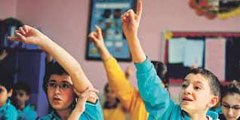
سناریوی 1- درس گیاه شناسی و ساختار گیاه

Slide 30

سناریوی 2- آموزش زبان، ساختار واژه ها، ریشه کلمات، پیشوند و پسوند

Slide 31
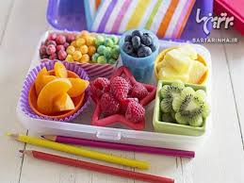
سناریوی 3- طبقه بندی میوه و سبزیجات بر اساس تعامل با فلزات و تولید جریان برق (فعالیت داوطلبانه)

Slide 32

سناریوی 4- پیازهای متفاوت گل لاله، پیش بینی و آزمون فرضیه ها

Slide 33

سناریوی 5- مقایسه قاره ها و کشورهای مختلف موجود در هر قاره با مطالعه همبستگی بین متغیرهای مختلف جامعه شناختی

Slide 34
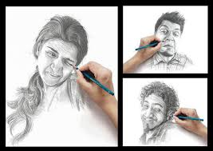
سناریوی 6- تعیین سبک یا تاریخ نقاشی ها

Slide 35
تفکر استقرایی به عنوان یک الگوی تدریس و یادگیری
پیشینه : از زمان یونان باستان
هیلدا تابا : اصطلاح راهبرد تدریس
الگوی استقرایی موجب می شود دانش آموزان به گردآوری اطلاعات پرداخته و آنها را به دقت بررسی کنند.سپس این اطلاعات تبدیل به مفاهیم شده و دانش آموزان کارکردن با مفاهیم را می آموزند (قابلیت تکوین مفاهیم کارآمد)؛ کار گروهی حایز اهمیت است.

Slide 36
مراحل الگو
1-شناسایی یک حوزه مطالعاتی
2-گردآوری و پالایش اطلاعات مرتبط با آن حوزه پژوهشی
3-ایجاد ایده و طبقاتی از ایده ها
4-تدوین فرضیه
5-آزمودن فرضیات (تبدیل دانش به مهارت های عملی)
6-تمرین و به کارگیری عملی مفاهیم و مهارتها و دستیابی به مهار (کنترل) اجرایی

Slide 37
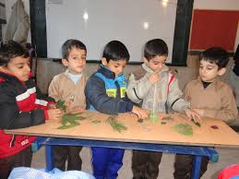
دانش آموز، دانش را می سازد و سپس آن را از طریق تجربه و در برابر دانش متخصصان می آزماید.
تقابل استقرا و قیاس
استقراء

Slide 38
مراحل الگوی استقرایی
مرحله 1: شناسایی حوزه
-کانون و حدود کاوش اولیه را مشخص می کنیم.
-اهداف بلند مدت و نهایی را به وضوح بیان می کنیم.
مرحله 2: گردآوری،ارائه و شمارش داده ها
-معلم مجموعه داده های اولیه را گردآوری کرده و شاگردان به کاوش درباره آنها می پردازند.
-اقلام داده ها را شمارش و نامگذاری می کنند.
مرحله 3: بررسی داده ها
-اقلام درون مجموعه داده ها به دقت بررسی و خصوصیات آنها شناسایی و برچسب زده می شوند.

Slide 39
مرحله4: تشکیل مفاهیم از طریق طبقه بندی
-طبقه بندی اقلام درون مجموعه داده ها بر اساس ویژگی های مشترک
- به اشتراک گذاشتن نتایج.
مرحله 5: تولید و آزمودن فرضیه ها
-بر اساس دلالت های ضمنی تفاوت های موجود بین مقوله ها بررسی می شود.
-دوباره مقوله ها طبقه بندی می شوند.
-از مقولات می توان برای آزمون فرضیات وتبدیل آنها به مهارت های سودمند بهره گرفت.

Slide 40
مرحله 6: تحکیم و انتقال
- جستجوی داده های جدید در مواد و منابع مرجع.
-ایجاد ترکیبات بدیع با استفاده از مقوله ها.
-تبدیل مقوله ها به مهارت ها.
-ارزیابی و در هم آمیختن مهارتها از طریق تمرین و به کارگیری.
دانش آموزان بایستی تمرین کنند،تمرین کنند و تمرین کنند.

Slide 41
نکته
چگونه دانش آموزان را در فعالیت استقرایی درگیرکنیم؟
تابا حرکات تدریس را در قالب تکالیفی که به دانش آموزان محول می شود، ابداع کرده است.
برای مثال:از دانش آموزان خواسته می شود داده هایی را در مورد درآمد سرانه و رشد جمعیت 12 کشور از هر یک از مناطق اصلی جهان ملاحظه کرده و شباهت کشورها و همبستگی آنها را نشان دهند.
معلم با طرح سولاتی دانش اموزان را از یک مرحله به مرحله بعدی هدایت می کند.

Slide 42
پــــژوهش
ال نمر(1979)استفاده از روش اکتشاف برای آموزش زیست شناسی در سطح دبیرستان و کالج ها
بردرمن(1983)استفاده از روش اکتشاف در حوزه علوم طبیعی در دوره ابتدایی
هیلاکس(1987) استفاده از روش اکتشاف در حوزه نگارش
- پژوهش ها نشان می دهند: برنامه های درسی متکی به رویکرد اکتشافی، زمینه تحریک و رشد تفکر در موضوعات دیگر را فراهم می اورد.مثال: پژوهش اسمیت نشان داد آموزش تفکر در برنامه درسی هنر موجب دستاوردهای مثبتی در آموزش مهارت های پایه شده است.

Slide 43
مستقیم
مستقیم
اطلاعات
مفاهیم،
مهارتها
تکوین فرضیه
فرایندهای تکوین مفهوم
مفاهیم و نظام های مفهومی همراه با کاربرد آنها
الگوی تفکر استقرایی
روح کاوشگری
آگاهی نسبت به ماهیت دانش
تفکر منطقی
غیر مستقیم
آثار مستقیم و غیر مستقیم الگوی تفکر استقرایی

Slide 44
فصل چهارم یادگیری کاوش مفاهیم (فراگیری مفاهیم)
دومین الگوی خانواده پردازش اطلاعات

Slide 45
سناریوی 1
نمونه های مثبت نمونه های منفی
Help Clean
trim Clear
Hip Clip
Lap Clap
Lip-crack-clank

Slide 46

سناریوی 2: مقایسه شهرها بر اساس ویژگیهای مختلف و بعد دسته بندی در گروه بلی و خیر برای تشخیص ویژگی مورد نظر

Slide 47
سناریوی 3
نمونه های مثبت
الف)خورشید قرصی از نور بود.
الف)ماه الماس شب بود.
الف)سوز بسیار سرد خنجری به قلب او بود.
نمونه های منفی
ب)خورشید به روشنی می درخشید.
ب)ماه شبیه یک الماس بود.
ب)سوزی بود مانند یخ منجمد.

Slide 48
فراگیری مفهوم به عنوان یک الگوی یادگیری و یاددهی
فراگیری مفهوم عبارت است از جستجو درباره خصوصیات و فهرست کردن آنها که می توان در تمییزمصادیق از غیر مصادیق مقوله های گوناگون از آنها بهره گرفت.(برونر و دیگران،1967)
تفاوت تشکیل مفهوم و فراگیری مفهوم:
در تشکیل مفهوم از دانش آموزان انتظار می رود که درباره مبانی مفاهیمی که می سازند تصمیم بگیرند.
فراگیری مفهوم دانش آموز را وادار می کند که از طریق مقایسه مثالهای دارای خصوصیات مفهوم با مثالهای فاقد آن ویژگی ها، مفهومی را که قبلا در ذهن فرد دیگری تشکیل شده است دریابند.

Slide 49
تمییز صحیح مصادیق از غیر مصادیق،آسان تر از بیان خصوصیات آن مفهوم است.
مصادیق،زیر مجموعه ای از جامعه داده هاست.طبقه عبارت است از یک زیر مجموعه یا مجموعه ای از مصادیقی که دارای یک یا چند ویژگی مشترک اندو این ویژگی ها در سایر طبقات عمومیت ندارد.
یادگیری مفهوم از طریق مقایسه و مقابله نمونه های مثبت با نمونه های منفی امکان پذیر است.
همه اجزای داده ها واجد ویژگی هایی اند که آنها را خصوصیات می نامیم.
خصوصیات پایه خصوصیاتی هستند که وجود آنها برای حوزه مورد نظر حیاتی است.

Slide 50
بخشی از فرایند شناخت یک مفهوم عبارت است از تشخیص موارد مثبت آن و نیز تمیز موارد منفی که با آن ارتباطی تنگاتنگ دارد.
یکی دیگر از ملاحظات برای روشن سازی مفهوم، شناخت خصوصیات مرکب است.مفاهیم طیفی را تشکیل می دهند که در برخی از آنها وجود یک خصوصیت برای عضویت در طبقه کافی است و در برخی دیگر حضور چندین خصوصیت ضروری است.مانند: کمدی رمانتیک

Slide 51
مراحل الگوی فراگیری مفهوم
مرحله 1: ارائه اطلاعات و شناسایی مفهوم (عرضه داده ها)
معلم نمونه های برچسب دار را ارائه می کند.
شاگردان خصوصیات نمونه های مثبت و منفی را با یکدیگر مقایسه می کنند.
شاگردان فرضیاتی را تدوین کرده و آزمایش می کنند.
شاگردان بر اساس خصوصیات ، تعریفی برای مفهوم ارائه می دهند.

Slide 52
مرحله 2 : آزمون فراگیری مفهوم
شاگردان نمونه های دیگری را که بدون برچسب ارائه کردند با دادن پاسخ های بله یا خیر شناسایی می کنند.
معلم بر اساس خصوصیات بنیادین فرضیات را تایید و مفاهیم را نام گذاری می کند.
مرحله3 : تحلیل راهبردهای تفکر
شاگردان به توصیف اندیشه ها می پردازند.
شاگردان به بحث درباره نقش فرضیات و نوع و تعداد آنها می پردازند.

Slide 53
پــــژوهش
تنی سون و کاچیارلا (1986)
مقایسه دو شیوه آموزشی به شیوه فراگیری مفهوم
نتایج:
در شیوه که ابتدا نمونه ارائه می شود دانش آموزان مفاهیم واضح تری را ارائه می دهند.
نخستین مصادیق مثبت باید از جمله واضح ترین نمونه ها باشند.
دانش آموزان از طریق تمرین، دانش رویه ای (چگونگی دستیابی به مفهوم) را تدوین می کنند.

Slide 54
مستقیم
ماهیت مفاهیم
مفاهیم،
نظامهای مفهومی و کاربرد آنها
راهبردهای یادگیری مفهوم
الگوی فراگیری مفهوم
انعطاف پذیری مفهومی
استدلال استقرایی
تحمل ابهام
غیرمستقیم
آثار مستقیم و غیر مستقیم الگوی فراگیری مفهومی

Slide 55
تکلیف جلسه ی آینده
خلاصه فصل های 3 و 4

Slide 56
فصل پنجم
یادگیری تفکر استعاره ای (بدیع نگاری)

Slide 57
یادگیری تفکر استعاره ای (بدیع نگاری)
بدیع نگاری سومین نماینده خانواده الگوهای پردازش اطلاعات است و به عنوان یک الگوی یادگیری به تدریس تفکر استعاره ای مبادرت کرده و شاگردان را به ابداع مطالب جدید و خلاقانه ترغیب می کند.

Slide 58
بدیع نگاری به عنوان یک الگوی یادگیری و یاددهی
  این الگو که به وسیله ویلیام گوردون و دستیاران وی طراحی شده، شیوه ای لذت بخش برای پرورش تفکر خلاق است.
  عنصر اصلی در این روش استفاده از قیاسها است. دانش آموزان در تمرین با قیاسها آن قدر بازی می کنند تا این کار برایشان عادی شده و از مقایسه های استعاره ای هرچه بیشتر لذت ببرند. آنگاه از قیاسهای خود برای مواجه شدن با مشکلات یا تنظیم دیدگاههای جدید بهره می گیرند.

Slide 59
زمانی که راه حل ها یا شیوه های قدیمی اظهار نظر برای برخورد با مسائل جدید کافی نباشند از صنعت بدیعه پردازی استفاده می شود.هدف این الگوی یادگیری هدایت ما به سوی جهانی است که تا حدودی غیرمنطقی است. این الگو فرصتی را برای ما فراهم می کند که راههای تازه ای را برای ملاحظه امور، اظهارنظرو برخورد با مسائل ابداع کنیم.
ابعاد اجتماعی و علمی جهانی که درآن زندگی می کنیم سرشار از مسائلی است که نیازمند راه حلهای جدید است. اگر منطق وافی به مقصود بود، مسائل موجود در زمینه های فقر، قانون بین الملل، جنایت، مالیات عادلانه و جنگ و صلح دیگر وجود نمی داشت.

Slide 60
روش بدیع نگاری بر چهار مطلب که دیدگاههای سنتی را به چالش می کشاند بنا شده است:
اول، اینکه خلاقیت در فعالیتهای روزمره امری مهم است. و همچنین بر این نکته تاکید دارند که فعالیت خلاق از طریق کمک به ما در درک کامل پدیده ها می تواند برداشتهای کامل تری از امور را سبب گردد.
دوم، فرایند خلاق به هیچ وجه امری اسرار آمیز نیست. خلاقیت را می توان توصیف کرد و برای ارتقای آن می توان افراد را تحت آموزش مستقیم قرار داد.
سوم، ابداع خلاق در همه رشته ها اعم از انواع هنر، علوم و مهندسی یکسان است و برفرایندهای بنیادین فکری یکسانی استوار است و این نکته با باور عمومی مغایر است.
چهارم، اینکه ابداع فردی و گروهی باهم شباهت تام دارند.

Slide 61
مراحل الگو
خلاقیت از طریق فعالیت استعاری بدیع نگاری به فرایندی آگاهانه مبدل می شود.استعاره هم نوعی رابطه شباهت را به واسطه مقایسه یک شی یا مطلب با شی و مطلب دیگری از طریق به کارگیری یکی به جای دیگری بنیان می نهد. یعنی مطالب آشنا را با مطالب جدید مرتبط ساخته و نکته جدیدی از مطالب آشنا را استخراج می کند که در اینجا فرایند خلاق در این جایگزینی رخ می نمایاند.
و در جریان آموزش الگوی بدیع نگاری به اشخاص مبنای تمرینها را سه نوع قیاس تشکیل می دهد:

Slide 62
«قیاس شخصی»، «قیاس مستقیم» ، « تعارض فشرده»
برای قیاس شخصی لازم است شاگردان با مطالب یا اشیاء مورد مقایسه احساس همدلی داشته باشند. باید احساس کنند بخشی از عناصر فیزیکی مسئله اند.همانند سازی می تواند با یک شخص، گیاه، حیوان یا یک شی بی جان باشد. هنگامی که یک شخص خود را به جای شخص دیگری قرار می دهند، قیاس شخصی ایجاب می کند که او خود را فراموش کند.
قیاس مستقیم به معنای مقایسه ساده دو شی یا مفهوم است. در این حالت لازم نیست که امور مورد مقایسه از جمیع جهات با یکدیگر یکسان باشند.
سومین شکل استعاره تعارض فشرده است که عموما یک توصیف دو کلمه ای از یک موضوع است که واژه های تشکیل دهنده آن متضاد یا متناقض یکدیگر به نظر می رسند.

Slide 63
مراحل الگوی یاددهی و یادگیری بدیع نگاری
مرحله 1: توصیف شرایط جاری
معلم شاگردان را وادار می کند که موقعیت فعلی خود را توصیف کنند.
مرحله 2: قیاس مستقیم
شاگردان قیاسهای مستقیم را ارائه می کنند، یکی را برمی گزینند و به توصیف مفصل تر آن می پردازند.
مرحله 3: قیاس شخصی
شاگردان خود را به جای قیاسی که در مرحله 2 انتخاب کرده اند قرار می دهند.
مرحله 4: تعارض فشرده
شاگردان توصیفهای خود را از مراحل 2و3 ارائه کرده چند تعارض فشرده را مطرح می کنند یکی را بر می گزینند.

Slide 64
مرحله 5: قیاس مستقیم
شاگردان قیاس مستقیم دیگری را که مبتنی برتعارض فشرده است مطرح کرده و برمی گزینند.
مرحله 6: بررسی مجدد تکلیف اولیه
معلم شاگردان را وادار می کند که به تکلیف یا مسئله اولیه برگردند و آخرین قیاس، یا کل تجربه بدیع نگاری را به کار بندند.

Slide 65
استفاده از الگوی بدیع نگاری در برنامه درسی
الگوی بدیع نگاری هم خلاقیت فرد هم خلاقیت گروه را ارتقا می بخشد.مشارکت در تجربه بدیع نگاری می تواند موجب پیدایش نوعی حس جمعی در بین شاگردان گردد. و از مزایای آن در برنامه درسی این است:
حالت بازی گونه ی آن شرایط لازم مشارکت گروهی را حتی برای خجول ترین شرکت کنندگان فراهم می کند.
این الگو اغلب برای شاگردانی مفید است که نمی خواهند مخاطره ارائه یک پاسخ غلط را تقبل کنند وبه همین دلیل از شرکت در فعالیتهای یادگیری که جنبه علمی بیشتری دارد خودداری می کنند.
این الگو به راحتی با الگوهای دیگر ترکیب می شود و می تواند مفاهیم مورد کاوش را به خانواده پردازش ااطلاعات بسط دهد.

Slide 66
دراین روش تدریس همانند سایرروشهای تدریس نیز اعمال انطباق در زمینه های ذیل لازم است:
اقدام در چارچوب تجربیات شاگردان ، استفاده کامل از مطالب ملموس ، توجه به سرعت یادگیری و طراحی روشن رویه های کاری.

Slide 67
آثار مستقیم و غیرمستقیم الگوی تدریس ویادگیری بدیع نگاری
الگوی بدیع نگاری
آثار غیر مستقیم
توفیق در یادگیری محتوای برنامه درسی
ماجراجویی
عزت نفس
آثار مستقیم
توانایی مشکل گشایی
ابزاری برای تفکر استعاره ای
انسجام و بهره وری گروهی

Slide 68
فصل ششم
یادگیری از طریق یادیارها

Slide 69
استفاده از یادیارها به عنوان الگویی برای یاددهی و یادگیری
ما در سراسر زندگی ناگزیریم مطالبی را به خاطر بسپاریم، ما بایستی واژه های زیادی را یاد بگیریم ، و آنها را به اشیاء، وقایع، اعمال و کیفیتهایی که معرف آنها هستند ربط دهیم. به عبارت دیگر ما ناگزیریم زبان معنا دار را فرا گیریم.
در حال حاضر تعدادی از اصول تدریس در حال تکوین هستند که هدف آنها تدریس راهبردهای یادسپاری و نیز کمک به مطالعه موثرتر دانش آموزان است.

Slide 70
یک الگوی یادیار: روش اتصال کلمه
طی ده سال گذشته پژوهشهای مهمی بر روی روش اتصال کلمه به عمل آمده است. تکلیف یادگیری مورد نظر، تسلط بر واژه های نامأنوس است. این روش مشتمل بر دو مؤلفه است. در نخستین مؤلفه مطالب آشنایی به دانش آموزان عرضه می شود تا آنها را به مطالب ناآشنا مرتبط سازد. دومین مؤلفه نوعی تداعی را برای پایه گذاری معنای مطالب جدید فراهم می کند.

Slide 71
تدریس الگوی اتصال کلمه
در این الگو وظیفه اصلی معلم، فراهم سازی شرایط است. تولید واژه های اتصال و در برخی موارد ایجاد مواد بصری یا کمک به شاگردان در تولید آنها، از وظایف عمده معلم تلقی می شود. هنگامی که مطالب آماده شده باشند، عرضه آنها به شاگردان کاری نسبتا ساده است.

Slide 72
مفاهیم و تعاریف سودمند برای استفاده از این الگو
مفاهیم زیر اصول و فنونی هستند که به هنگام فراگیری مطالب، سبب افزایش یادسپاری می شوند.
آگاهی . قبل از آنکه چیزی را به خاطر بسپاریم، باید به امور یا مطالبی که در صدد حفظ آنها هستیم ، توجه یا تمرکز کنیم
تداعی. قاعده بنیادی یادسپاری این است که اگر هر نکته جدیدی را به امری که از قبل می دانید یا به خاطر سپرده اید ارتباط دهید، در ذهن ماندگار خواهد شد.
نظام اتصال. محور فن یادسپاری مرتبط کردن دو نکته به یکدیگر است، به نحوی که دومین نکته خود مبتنی بر نکته ای دیگر باشد و الی آخر.
نظام جایگزینی واژه. نظام جایگزینی واژه روشی برای ملموس و معنا دار کردن یک مفهوم غیرملموس است. این روش بسیار ساده است.

Slide 73
مراحل الگو
در اینجا توصیف مختصری از مراحل چهارگانه الگو عرضه می شود.
مرحله اول ، مستلزم فعالیتهایی است که ایجاب می کنند یادگیرنده بر مطلب مورد یادگیری تمرکز کرده و آن را به گونه ای سازمان دهد که در یادآوری آن مطالب به وی کمک کند. یکی از شیوه های انجام این کار، خط کشیدن زیر کلمات است، تعمق بر مطالب و ...
مرحله دوم ، شامل به کارگیری تکنیکهایی چون واژه اتصال، واژه های جایگزین و واژه های کلیدی برای متون طولانی یا پیچیده است. منظور مرتبط ساختن مطالب جدید با واژه ها، تصاویر یا نکات شناخته شده و برقراری ارتباط بین تصاویر ذهنی و واژه هاست.

Slide 74
مرحله سوم ، پس از شناسایی تداعیهای اولیه می توان از دانش آموزان خواست که از طریق مرتبط ساختن آنهابا بیش از یک حس، ساختن داستانهای خنده آور و تداعیها و اغراق های مضحک، تصاویر ذهنی مورد نظر را تقویت کنند.
مرحله چهارم، از دانش آموز خواسته می شود که به تمرین یادآوری مطالب بپردازد. این الگو برای همه ی درسهای شفاهی قابل اجراست.

Slide 75
مراحل زیر به دانش آموزان آموزش داده می شود:
سازماندهی اطلاعاتی که باید یادگرفته شوند. هرچه اطلاعات سازمان یافته تر باشد یادگیری و حفظ و ذخیره آنها در حافظه آسانتر خواهد بود.
نظم بخشی به اطلاعات مورد یادگیری.
ارتباط اطلاعات با مطالب آشنا
ارتباط اطلاعات به بازنمودهای بصری
ارتباط اطلاعات به اطلاعات تداعی شده.
تدابیری که اطلاعات را روشن و در عین حال سودمند میکند.
مرور همواره سودمند است، و آگاهی از نتایج به نفع شاگردان است.

Slide 76
آثار مستقیم و غیر مستقیم الگوی یادیارها
الگوی یادیارها
آثار غیر مستقیم
خود اتکایی و استقلال
خویشتن شناسی
عزت نفس
آثار مستقیم
احساس توانایی ذهنی
ابزاری برای تسلط بر اطلاعات و مفاهیم
تسلط بر حقایق و ایده ها

Slide 77
فصل هفتم
الگوی همیاری

Slide 78
مراحل اجرا الگوهمیاری
1-ابتدا گروه شکل می گیرد.گروه های نا همگن که دارای اطلاعات و توانایی مختلف و متنوع باشند موثر تر خواهند بود.
2-دراین مرحله معلم درباره ی هدف های مهم درس وانتطاراتی که از دانش آموزان در پایان جلسه دارد صحبت می کند
3- به دانش آموز فرصت داده می شود که در یک زمان مشخص روی مطالب ویا فعالیت هایی که در اختیار آنها گذاشته شده کار کنند
4-نتایج کار گروه ها به نمایش گذاشته می شود.
5-ارزشیابی

Slide 79
فرض های زیر بنایی تشکیل جوامع یادگیری مبتنی برهمیاری
1-هم افزایی ایجاد شده در محیط های یادگیری مبتنی برهمیاری ،در مقایسه با محیط های رقابتی و فردگرایانه انگیزه بیشتری ایجاد می کند و احساس همبستگی دراین گروه نیروی مثبت را تولید می کند
2-اعضای گروه های یادگیری مبتنی برهمیاری مطالبی از یکدیگر می آموزند ودر مقایسه با ساختار های تفکیک شده ،هر یادگیرنده آمادگی بیشتری برای کمک به دیگران دارد.
3-در مقایسه با مطالعه انفرادی تعامل با یکدیگر با ایجاد تحرک وغنای شناختی و اجتماعی و تدارک فعالیت های ذهنی بیشتر میزان یادگیری را افزایش می دهد

Slide 80
4-همیاری موجب افزایش احساسات مثبت نسبت به یکدیگر ،کاهش انزوا طلبی واز خود بیگانگی و برقراری روابط با دیگران است وبر داشت هایی مثبت نسبت به دیگران ایجاد می کند
5-همیاری نه تنها از طریق افزایش یادگیری ،بلکه از طریق ایجاد توجه از سوی دیگران منجر به اعتماد به نفس می شود
6- دانش آموزان از طریق افزایش توانایی خود در انجام کار مولد با کمک یکدیگر وظایفی را تجربه می کنند که نیازمند همیاری است به عبارت دیگر هر اندازه به کودکان فرصت همکاری با یکدیگر داده شود آنان به عملکرد بهتری در آن زمینه دست یافته و از مهارت های اجتماعی خود بهره بیشتری خواهند برد

Slide 81
7-دانش آموزان وکودکان دبستانی از طریق برنامه های آموزشی چگونگی افزایش توانایی خود را به منظور همکاری با دیگران فرا می گیرند.
ویژگی های الگوی مبتنی بر همیاری:
1-سازماندهی دانش آموزان در گروه های دو یا سه نفره کاری آسان است و خیلی زود نتیجه می دهد.ترکیب حمایت اجتماعی و افزایش در غنای فعالیت های شناختی که ناشی از تعامل اجتماعی است تآثیرات ملایم و در عین حال سریعی بر یادگیری محتوا ومهارت ها دارد
2-عضویت در گروه های یادگیری آزمایشکاه مطبوعی برای پرورش مهارت های اجتماعی و همدلی با دیگران را فراهم می کند .

Slide 82
3-جنبه ی دیگر این الگو این است که شاگردان ضعیف تر خیلی سریع تر از آن بهره مند می شوند و عضویت در گروه افزایش مشارکت را در پی دارد و نتیجه توجه به یادگیری مبتنی برهمیاری کاهش گوشه گیری و افزایش مسئولیت برای یادگیری فردی است.
افزایش کارآمدی اعضای گروه :آموزش برای همیاری
اکثر شاگردان به وضوح از نوع تکالیف مورد انتظار خود آگاهی دارند و در یادگیری مبتنی برهمیاری از توانایی بالایی برخوردار هستند و برخی از رهنود هایی که در جهت کارآمد تر شدن و ورزیده تر شدن در کار گروهی به شاگردان کمک می کند عبارت اند از :اندازه گروه –پیچیدگی -تمرین

Slide 83
آموزش برای کارآمدی
-یکی از راههای متداول این است که به شاگردان آموخته شود وقتی مربیان دستهای خود را بالا می برند هرکس متوجه شد به مربی توجه نموده و دست خود را بالا برد و شاگردان دیگر نیز توجه نموده و توجه همه افراد گروه را به موضوع درس جلب می شود.
-کاگان نیز برای آموزش شاگردان در زمینه همکاری با یکدیگر در دستیابی به اهداف روش های متعددی را تدوین کرده است.یکی از این روش ها افراد شماره دار است و این روش برای حصول اطمینان از این طراحی شده است که برخی از افراد فقط ،نقش یادگیرنده و نماینده در گروه خود را برعهده نگیرند و برخی دیگر فقط از نتایج فعالیت دیگران بهره ببرند

Slide 84
تقسیم کار :تخصص
تکالیف در این روش به گونه ارائه می شود که تقسیم کار موجب افزایش کارامدی شود و منطق زیر بنایی تقسیم کار این است که این شیوه به هنگام فعالیت گروه برای یادگیری مهارت ها یا اطلاعات موجب افزایش انسجام گروهی می شود و این اطمینان را در پی دارد که اعضای گروه همه مسئولیت یادگیری را به عهده گرفته اند.
روش جور چین به منظور تدوین سازمانهای رسمی برای تقسیم کار ابداع شده است و این روش به عنوان مقدمه فرآیند های تقسیم نیروی کار روشی مناسب است و روش های تقسیم کار چرخش نقش دانش آموزان و بهبود در مهارت های آنان را در همه زمینه ها ایجاد می کند .

Slide 85
انگیزش :بیرونی یا درونی؟
میزان تآکید بر ساختارهای هدف فردگرایانه یا مبتنی برهمیاری با چگونگی
برداشت ما از انگیزش در ارتباط است .شاران چنین استدلال کرده است مه بخشی
از افزایش یادگیری ناشی از اجرای الگوی مبتنی بر همیاری بدان خاطر است که
این الگو جهت گیری انگیزش فرد را از بیرون به درون منتقل می کند و
چهارچوب نظری جامع یادگیری مبتنی برهمیاری اصولی را که بسیاری از
مدارس بر اساس آنها ار آزمون ها و پاداش ها به منظور پیشرفت دانش آموزان
بهره گرفته اند به چالش فرا می خواند و اگر بخشی از موفقیت الگوی یادگیری همیاری را به خاطر ایجاد انگیزش درونی دانست می توان گفت که ساختارهای
آزمون و پاداش به کند شدن جریان یادگیری کمک می کند.

Slide 86
پژوهش گروهی در مدرسه و کلاس
پژوهش گروهی تلاش دارد که شکل و پویایی های فرایند مردم سالار را با کاوش
علمی در قالب یک راهبرد بگنجاند و کاوشگری حاصل رو به رو شدن با یک
مسئله است و دانش حاصل این کاوشگری است و فرایند اجتماعی کاوشگری را
تقویت می کند و خود به واسطه آن مورد بررسی و اصلاح قرار می گیرد .
از آنجا که کاوشگری نوعی فرایند اجتماعی است به دانش آموزان می کند از
طریق تعامل با افرادی که دچار ابهام شده اند و نیز مشاهده کردن واکنش ها ی آن ها به بررسی رفتار خود بپردازند اگر چه مسئله از سوی معلم ممکن است
مطرح شود اما وظیفه دانش آموزان است که به عنوان کاوشگران به شناسایی و تدوین مسئله وپیگری راه حل های آن مبادرت کنند.

Slide 87
پیامدهای مستقیم
فرایند و مدیریت گروهی موثر
نظم پژوهشی مبتنی برهمیاری
دیدگاه ساخت وسازگارانه دانش

Slide 88
پیامد های غیرمستقیم
پژوهش اجتماعی به عنوان یک شیوه یادگیری
صمیمیت و همبستگی درروابط بین فردی
احترام نسبت به شان دیگران

Slide 89
مراحل اجرای الگوی یاددهی ویادگیری کاوش گروهی
مرحله 1:
دانش آموزان با یک وضعیت مبهم رو به رو می شوند (برنامه ریزی شده یا اتفاقی)
مرحله 2:
دانش آموزان واکنشهای خود را می سنجند(کشف می کنند)
مرحله 3:
دانش آموزان تکلیف مورد نظر را تدوین کرده وبرای انجام بررسی به سازماندهی می پردازند
(تعریف مسئله ،نقش ،تکالیف...)
مرحله 4:مطالعه گروهی ومستقل
مرحله 5:
شاگردان میزان پیشرفت و فرایند راتجزیه وتحلیل می کنند.
مرحله 6:
فعالیت را از سر می گیرند

Slide 90
سناریوی درس علوم پایه سوم
موضوع : آب در روی زمین (چرخه آب)
نام ونام خانوادگی:ایوب علی فت
زمان :45 دقیقه
علوم پایه سوم ابتدایی
موضوع درس : چرخه آب

Slide 91
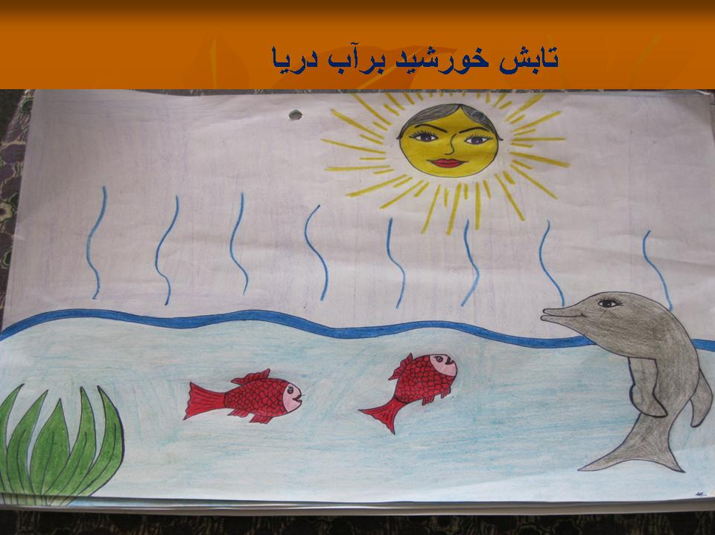

Slide 92
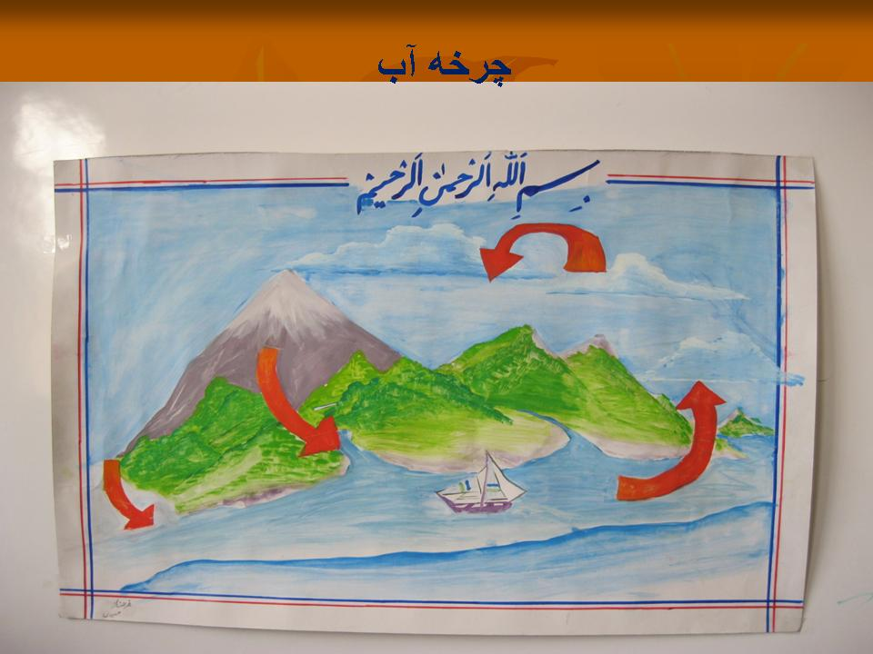

Slide 93
فعالیت های آموزشی :(هدف کلی)
آموزش آب در روی زمین ( چرخه آب)
تحلیل آموزشی :(اهداف جزئی)
1- ایجاد زمینه ی مناسب در دانش آموزان برای مطالعه درباره ی آب در طبیعت
2- آشنایی با محل هایی که آب در آن وجود دارد .
3- محدود بودن منابع خدادادی واستفاده ی درست از این منابع را یاد گرفته باشند.
4- راههایی برای جلوگیری از اسراف در مصرف آب را بدانند.
5- تعریف چرخه آب را بدانند.
6- تعمیم
8- با شکلهای مختلف آب در طبیعت آشنا باشند
اهداف عملکردی :
الف) شناختی
1- چرخه آب را تعریف می کند
2- مراحل چرخه آب را توضیح می دهد .
3- مثالهایی برای صرفه جویی ذدر مصرف آب می دهد .
4- در حفظ ونگهداری آن احساس مسئولیت می کند .
5- جاهایی که در آن آب وجود دارد می شناسد

Slide 94
ب )نگرش عاطفی :
1- به دانستن وشناخت محیط اطراف علاقمند می شود .
2- به اهمیت آب در زندگی توجه می کند .
3- در حفظ ونگهداری آب می کوشد .
4- نعمتهای خدا را دوست می دارد .
5- نسبت به حفظ محیط زیست احساس مسئولیت می کند .
ج) روانی حرکتی :
1- تصاویر مربوط به چرخه آب را به ترتیب می گذارد.
2- موارد مهم را یادداشت می کند .
3- ایفای نقش می کند .
4- نقاشی را رنگ آمیزی می کند

Slide 95
شرایط : کلاس درس
وسایل کمک آموزشی: کتاب درسی – تابلوی کلاس – تصاویر مربوط به مراحل مختلف چرخه آب – پنبه – مداد رنگی – کاغذ رنگی – چارت آموزشی -
مدل کلاس : کلاس به صورت گروهی وبه شکل میزگرد
روشهای تدریس: گانیه : همیاری – سقراطی – ایفای نقش
ارتباط موضوع با بحثهای دینی :
زیست محیطی – بهداشت – مهارت اجتماعی با زندگی فراگیران مرتبط است . خدا نعمتهای زیادی به ما داده است ( دینی ) وجود آن برای ادامه ی زندگی ضروری است ( زیست محیطی ) برای بهداشت فردی لازم است ( بهداشتی ) در استفاده ی درست واسراف نکردن مهارت پیدا می کند با هوشهای لفظی – زبانی ارتباط دارد .

Slide 96
راهبردهای آموزش :
فعالیتهای معلم : (5 دقیقه )
الف : سلام واحوالپرسی ، حضور وغیاب ، کنترل کتابها وتکالیف – توجه به وضع جسمی وروانی فراگیران ، بررسی وضعیت فیزیکی کلاس ، گروهبندی دانش آموزان به صورت گروههای تصادفی.
از شکلهای خورشید – ابر – قطره آب بر روی کارت ها استفاده می کنم از دانش آموزان می خواهم که هر کدام یک کارت را بردارند بعد سه گروه پنج نفری درست می شود که اسم گروهها وشکلهایی است که روی کارت های آنها وجود دارد بعد به دانش آموزان می گویم که هر کدام کارت هایی هم شکل دارند کنار هم بنشینند واسم گروهها – ابر – خورشید – قطره آب می باشد برای تمایل بیشتر به انجام کار گروهی آنها را طوری می نشانم که روبروی هم قرار گیرند تا در تعامل بیشتر وبهتری با هم باشند وطوری باشد که به راحتی قابل کنترل ونظارت باشد سعی میکنم تمام گروهها را به فعالیت وا دارم تا نظم کلاس در طی درس وانجام هر فعالیتی برقرار باشد البته گروهها وفعالیتشان را محدود نمی کنیم ولی از آنجایی که برقراری نظم در کلاس مهم بوده وما را در جهت استفاده بهینه از زمان وانجام فعالیتهای یادگیری کمک می کند این اصل را به دانش آموزان القاء می کنیم این کار را از طریق جدول امتیاز دهی به رعایت نظم وبهداشت وآرامش گروهها به صورت یک رقابت سالم در میان ایشان به اجراء در می آوریم وبا گذاشتن علامت مثبت ومنفی در جدولی که مقابل دیدشان است آنها را متوجه رفتار گروهی وفردیشان قرار می دهیم

Slide 97


Slide 98



Slide 99
ب) انجام ارزشیابی تشخیصی وورودی:(3 دقیقه)
با طرح سوالات :
تعریف انرژی؟
فراگیران به این پرسشها پاسخ می دهند
از آب چه استفاده هایی می شود ؟
فراگیران به این پرسشها پاسخ می دهند
وسیله ای که انرژی آب استفاده می کند ؟
فراگیران به این پرسشها پاسخ می دهند
آب در چه جاهایی وجود دارد ؟
روش : پرسش وپاسخ
برای جلوگیری از به هدر رفتن آب در محیط زندگی خود چه پیشنهادهایی دارند ؟
پاسخ به پرسشها توسط گروه قطره
فکر می کنید رودخانه ها چگونه به وجود می آیند ؟
پاسخ به پرسشها توسط گروه ابر

Slide 100
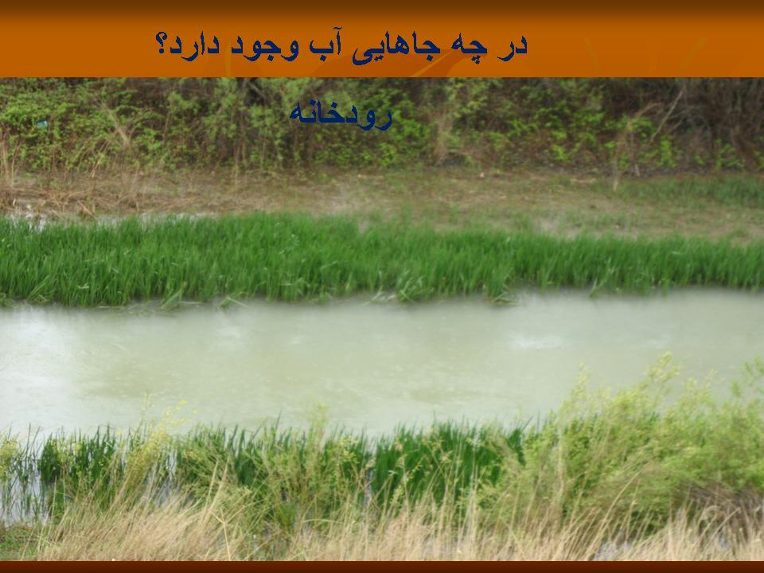

Slide 101
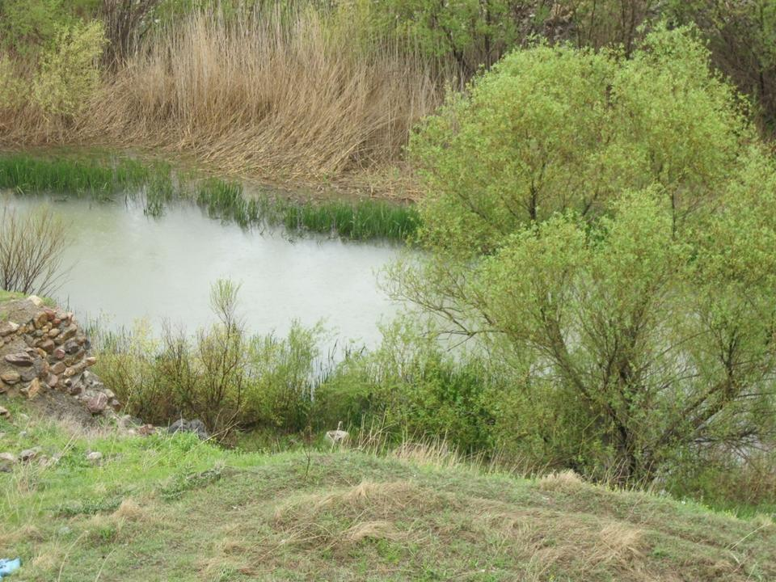

Slide 102
ج) ایجاد انگیزه(5 دقیقه)
از دانش آموزان می خواهم که تصور کنند کوچک وکوچکتر می شوند تا به اندازه ی یک قطره آب در می آیند واز آنها می خواهم همراه داستانی که برای آنها تعریف می کنم سفر خود را با قطره ی آب آغاز کنند وبرای داستان یک اسم مناسب انتخاب می کنیم مثلاً «ماجراهای یک قطره آب » و آن را روی تابلوی کلاس می نویسم وهمزمان شکل قطره آب باصدای آب بر روی پروجکشن نشان داده می شود شروع می کنیم من یک قطره آب هستم که در یک رودخانه زندگی می کنم شکل رودخانه همراه با صدای آن از سیستم نشان داده می شود خودت را برای مسافرت با من آماده کن بعد بر روی چارت تصویری که خورشید بر روی رودخانه می تابد را به فراگیران نشان داده وتصویر را بر روی پروجکشن نمایش می دهیم وادامه می دهیم خورشید خانم هر روز نور خود را به به روی دریا ورودخانه می تاباند وآب رودخانه ها ودریاها کم کم گرم می شود .

Slide 103
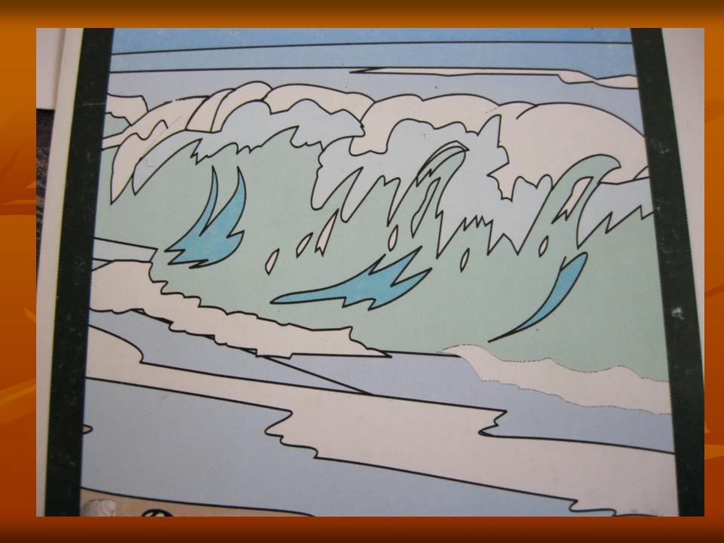

Slide 104
بعد تصویر بعدی که بخار شدن آب را نشان می دهد به فرگیران نشان داده وادامه می دهیم که بعضی از قطرات آب بخار می شوند وبه هوا می روند وتصویر آن را از سیستم نشان می دهیم من هم که حالابه بخار تبدیل شده ام همراه با دوستانم بالا وبالاتر می رویم وقتی به آن بالاها رسیدیم در آن جا هوا سرد می شود بعد تصویر ابر را به دانش آموزان نشان داده وادامه می دهیم ما بخارها با هم جمع می شویم وباز به قطره هاتی ریز آب تبدیل می شویم ودر کنار هم قرار می گیریم وابررا تشکیل می دهیم وقتی ابرها سنگین شدند آن وقت باران می بارد وتصویر باریدن باران را که همراه بارعد وبرق است به دانش آموزان نشان داده وادامه می دهیم که دوباره به زمین بر می گردیم همان قطره های ریز آب که با تابش خورشید بخار شده بودند باز هم به خانه اولمان بر می گردیم وشکل دریا را با صدای آن برای فراگیران نمایش می دهیم.

Slide 105
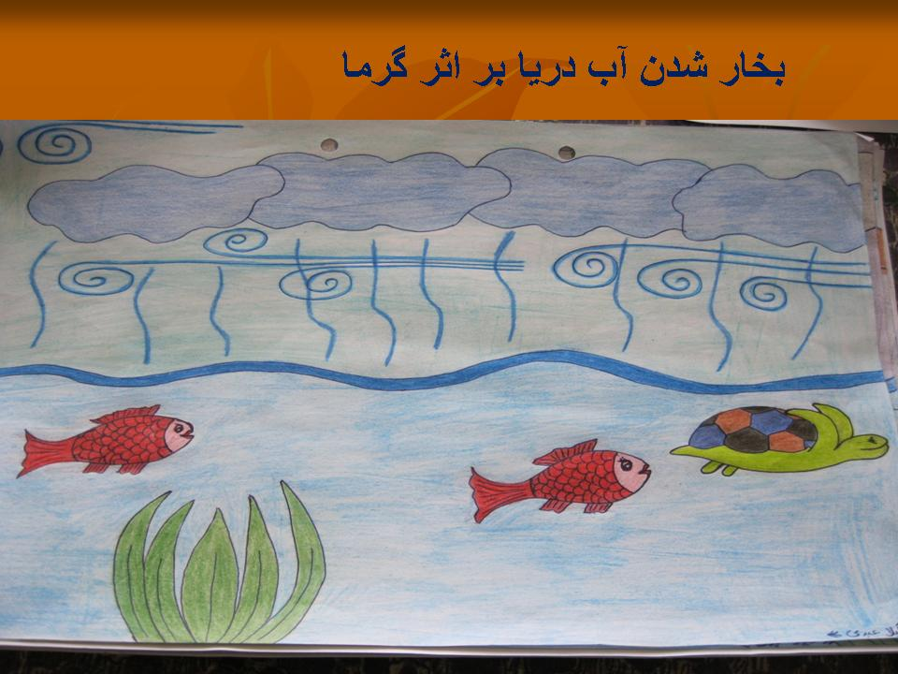

Slide 106
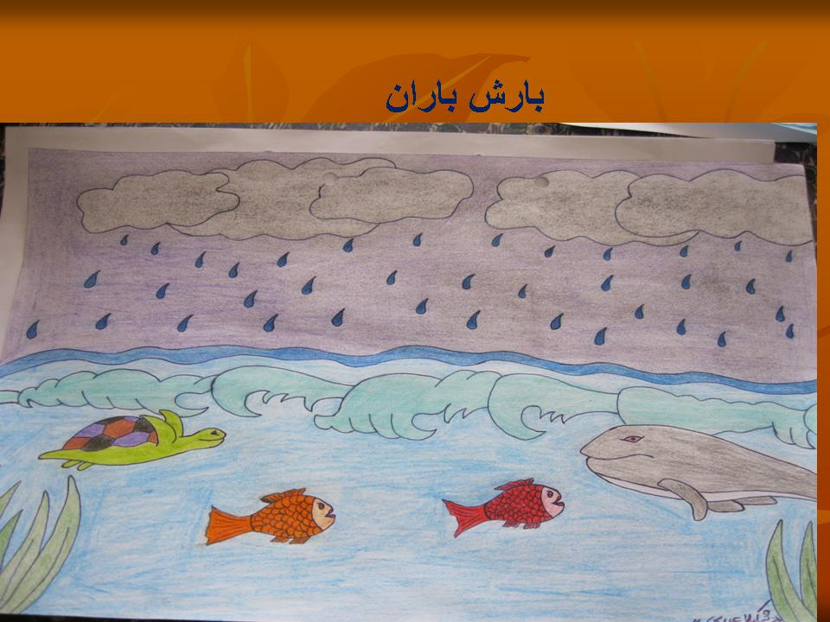

Slide 107
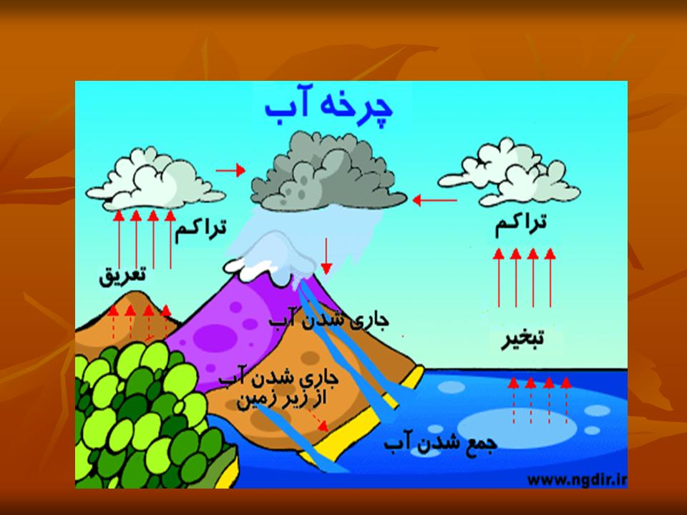
کار فرگیران همراه با تدریس معلم: (25 دقیقه )
بعد برای گروه خورشید تصویر آب دریا وتاثیر تابش خورشید بر آن را نقاشی کرده وبا استفاده از کاغذ رنگی آبی به جای دریا وکاغذ رنگی زرد خورشید خانم را درست می کنند .
گروه دوم ابر تشکیل ابر را نقاشی می کنند وبا استفاده از پنبه وچسب وکاغذ رنگی که پنبه به جای ابر وکاغذ آبی بریده شده به جای آب دریا دومین مرحله چرخه آب را انجام می دهند

Slide 108
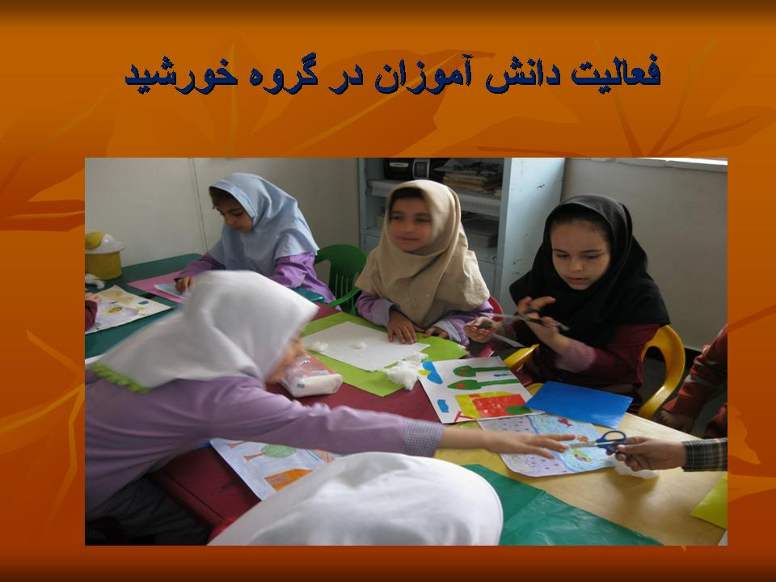

Slide 109
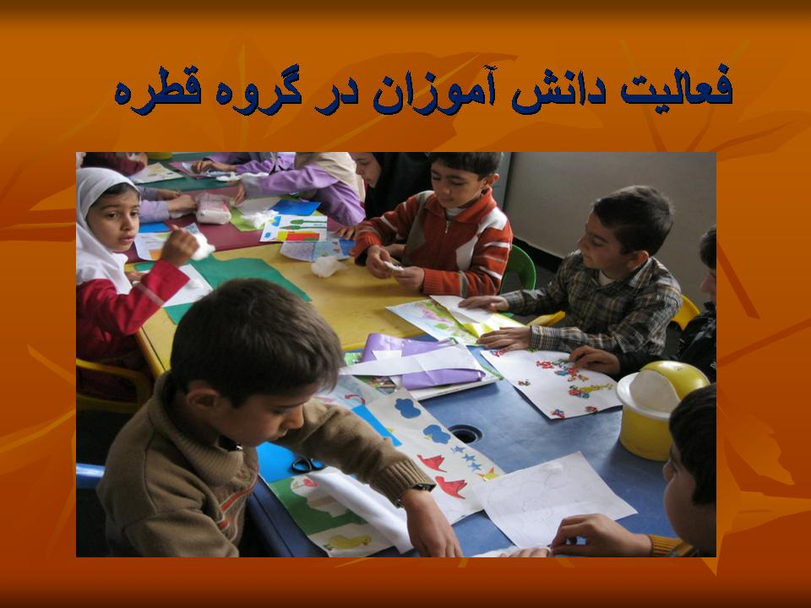

Slide 110
( همیاری لفظی وزبانی)
در هنگام فعالیت بر کار گروهها نظارت کامل داشته . همکاری وهماهنگی اعضای گروه باعث افزایش توانایی سازش وکار با گروه وصرفه جویی در وقت می شود بعد از انجام کار توسط دانش آموزان ( نماینده ی هر گروه به ترتیب فعالیت آثار خود را به معرض نمایش می گذارند ودرباره ی آن برای دوستان خود صحبت می کنند ونحوه ی تشکیل چرخه ی آب را از روی کلاژ ونقاشی خود را ارایه می دهند . این کار برای تقویت قوه ی بیان بچه ها مفید وموثر است گروهها را تشویق کرده وبه هر یک امتیاز لازم را می دهیم

Slide 111
ایفای نقش
ایفای نقش ریشه در ابعاد فردی و اجتماعی تعلیم وتربیت دارد زیرا هم در صدد کمک به افراد برای یافتن خود در دنیای اجتماعی است وهم در صدد حل معضلات فردی با کمک گروه اجتماعی است این الگو دربعد اجتماعی این امکان را برای افراد فراهم می کند که در تحلیل اوضاع اجتماعی ودر تدوین راه های شایسته و مردم سالار برای کنار آمدن با این شرایط با یکدیگر همکاری کنند.
ایفای نقش درساده ترین سطح خود به مشکلاتی می پردازد که در جریان عمل رخ می دهند :یک مسئله تشریح می شود ،به نمایش گذاشته می شود ،برخی دانش آموزان به ایفای نقش و برخی دیگر به مشاهده می پردازند .
اساس الگوی ایفای نقش ،درگیر شدن شرکت کننگان و مشاهده گران در یک موقعیت واقعی ،میل به درک مسئله و حل آن است .

Slide 112
مراحل اجرای روش ایفای نقش
1-تعیین موضوع وطرح مسئله و آماده کردن گروه
2- ایفاگران نقش انتخاب و نقش های آنها تعیین می شود
3-فراهم کردن امکانات وطراحی صحنه نمایش
4-آماده کردن دانش آموزان برای مشاهده کردن نمایش
5-اجرای نمایش
6-بحث و ارزشیابی نمایش
7-اجرای دوباره ی نقش
8-ارزشیابی و بحث مجدد

Slide 113
پیش فرض های یادگیری ایفای تقش
-این الگو چنین فرض می کند که خلق قیاس های معتبر از مسائل واقعی زندگی امکان پذیر است
و دانش آموزان می توانند از طریق این بازسازی ها نمونه از زندگی را تجربه کنند.
-ایفای نقش می تواند احساسات دانش آموزان را به زبانشان جاری کند و این امکان را می دهد که آنها را شناسایی کنند .
-فرایندهای ناپیدای روانشناختی را نگرش ها،ارزش ها ونظام اعتقادی فرد را می توان از طریق ترکیب نمایش خود خوش به سطح خود آگاهی رساند.
امتیازهای ایفای نقش به کیفیت اجرای نمایش به ویژه تحلیل متعاقب آن بستگی دارد و این امتیازها به ادارک دانش آموزان از شباهت نقش و موقعیت های مشابه زندگی نیز بستگی دارد.

Slide 114
تأملات
الگوی ایفای نقش برای ترویج موارد ذیل طراحی شده است :
-تحلیل ارزش ها و رفتار فردی
-تدوین راهبرد ها برای حل مسائل فردی (بین فردی)
-ایجاد حس همدلی نسبت به دیگران
و ابعاد پرورشی آن عبارت اند از :
کسب اطلاعات درباره ی مسائل و ارزش های اجتماعی ،آسودگی خاطر در ابراز عقاید خود و یک جو اجتماعی در هم پیچیده

Slide 115

فصل نهم: یادگیری ازطریق مشاوره
سناریو: یک دبیر 26ساله دبیرستان درشفیلد ، برای یکی ازدانش آموزان خود بسیارنگران است. این دانش آموزبسیاروسواسی است که تکالیف ادبیات رابسیار عالی انجام می دهد واستعداد قصه گویی بسیارخوبی دارد، ولی بااین حال ازبیان داستانهای واشعارخود برای دیگران می ترسد وبه بیان خود خجالت می کشد. اوازبیان اشعارخود برای دیگران امتناع می ورزد واشعار خود رادردسترس هیچ کسی قرارنمی دهد. معلم بعد ازصحبت های اولیه بادانش آموز ازاو می خواهد دلایل خود رابرای پرهیزازارائه اشعارخود به دیگران بیان کند. ودانش آموزدلیل این کاررابدین صورت بیان می دارد که خجالت می کشد ازدیگر همکلاسی های ومی ترسد آنها به او بخندند.

Slide 116
چون فکرمی کند آنها معنی آن را نمی فهمند . و...
الگوی غیر دستوری یادگیری – یاددهی: الگوی یادگیری – یاددهی غیردستوری مبتنی برآثارکارل راجرز روانشناس معروف می باشد. به اعتقاد راجرز، روابط انسانی مثبت به افراد کمک می کند که رشد کنند، لذا آموزش به جای اینکه مبتنی برمفاهیم مواد درسی باشد، باید برمفاهیم روابط انسانی باشد. به نظر کارل راجرز نقش معلم باید نقش مشاوره ی باشد. الگوی غیر دستوری که ازنظر های مشاوره ای نشئت گرفته برهمیاری بین معلم وشاگرد تاکید می کند. معلمانی که ازاین الگواستفاده می کنند باید همواره درتلاش باشند برای رابطه بهتر بادانش آموزان وآنها رانسبت به پیشرفتشان مطلع کنند.

Slide 117
این الگو مقاصد زیر رادنبال می کند:
1- هدایت دانش آموزبه سوی سلامت ذهنی وعاطفی بیشتر ازطریق پرورش اعتماد به نفس، اتکای بردانش واقع گرا یانه ازخود، وایجاد واکنشهای حاکی ازهمدلی نسبت به دیگران.
2- افزایش نسبت آن بخشی ارتعلیم وتربیت که مستقیماٌ ارنیازها وآرمانها دانش آموزان سرچشمه می گیرد. – پرورش گونه های خاصی ازتفکرکیفی مانند خلاقیت وخود ابرازی.
این الگوی ازقبل پیش بینی وطراحی شده نیست ودرحین کاربادانش آموزبه وجود می آید.

Slide 118
درمورد رابطه بین تدربس ویادگیری دراین الگو باید موارد زیر رارعایت کرد:
1- صمیمیت واعتماد به دانش آموزان منتقل شود.
2- همدلی وتفاهم ایجاد شود.
3- به دانش آموزان کمک کنیم تادریابند که چگونه موضع آنها نسبت به تکالیفشان ودیگران می تواند آنها رابه خود شکوفایی سوق دهد.
مراحل این الگو:
1- درمرحله اول، وضعیت کمکی تعریف شود. این مرحله شامل اظهارت سازمان یافته ای ازسوی مشاوراست که به تعیین حدود وثغورآزادی دانش آموزان دربازاراحساسات ،توافق برموضوعی کلی مصاحبه، بیان اولیه مسئله ، مطالبی درمرد روابط(به شرط اینکه ادامه داشته باشد) وتعیین راههایی برای ملاقات می پردازد.

Slide 119
2- درمرحله دوم ،پذیرش وتوضیحات معلم، دانش آموزرابه ابرازاحساسات منفی ومثبت خود، وبیان مسئله وکا وش درباره آن مسئله ترغیب می کند.
3- درمرحله سوم، دانش آموزبه تدریج بصیرت پیدا می کند؛ وبنا برتجربه خودمعانی رااستخراج می کند،روابط علت ومعلول جدیدی راملاحظه می کند، ومعنای رفتارهای قبلی خود رادرمی یابد.
4- درمرحله چهارم ، دانش آموزبرنامه ریزی مسئله وتصمیم گیری درمورد آن راشروع می کند، ومعلم موظف است راههای مختلف حل مسئله را متذکرشود.
5- درمرحله پنجم، دانش آموراقدامات خود راگزارش می کند، بصیرت بیشتری کسب می کند وبرای اقدامات مثبت وپیچیده تربرنامه ریزی می کند.

Slide 120
فصل دهم: یادگیری از طریق شبیه سازی
تعریف شبیه سازی ها:
شبیه سازی در لغت به معنای ارائه بدلی از یک چیز واقعی،یک فرآیند یا نمایشی ازاوضاع جاری است.
گیرینبلت(1981) : شبیه سازی ها نمایشی از یک سیستم بزرگتر هستند و در بردارنده ی عناصر انتزاعی آن سیستم می باشند.در واقع شبیه سازی به ساده تر کردن عناصر اصلی و مهم و حذف کردن عناصر کم اهمیت تاکید دارد.
گردلر(1992): شبیه سازی ها فعالیت های تجربی هستند که یادگیرندگان را به دنیای دیگری شبیه، دنیای واقعی می برند.
شبیه سازی ها شامل عناصر آموزشی هستند که با ترسیم محیط واقعی، به یادگیرنده برای کشف،هدایت یا کسب اطلاعات بیشتر درباره یک سیستم یا محیط کمک می کنند.

Slide 121
شبیه سازی به عنوان یک الگوی یادهی -یادگیری
شبیه سازی به عنوان یک الگو توسط کارل اسمیت و مری فولتز اسمیت در دهه ی 1960 تدوین گردید ،که هدف آن یادگیری مهارت ها و مفاهیم پیچیده در طیف گسترده ای از حوزه های مطالعاتی می باشد.
شبیه سازی بیشتر براساس توصیف موقعیت های زندگی واقعی ساخته می شوند، هرچند برای مقاصد آموزشی تغییراتی در آنها اعمال شده است. به همین دلیل دانش آموزان برای پیشرفت از طریق انجام تکالیف شبیه سازی شده ، باید مفاهیم و مهارتهای ضروری برای ایفای نقش در زمینه های مورد نظر را در خود پرورش دهند.

Slide 122
رایانه ها وشبیه سازها
در آینده ای نه چندان دور، رایانه های شخصی و نرم افزارهای فراوان، احتمال به کارگیری شبیه سازها را در مدارس به شدت افزیش خواهند داد.
نرم افزارهای موجود را می توان به سه دسته تقسیم کرد:
1- نرم افزارهای الهام گرفته ازماجراهای خیالی
2- شبیه سازی های بازی گونه
3- شبیه سازه هایس که برای مقاصد آموزشی تئوین شده است.

Slide 123
انواع شبیه سازی ها
انواع
شبیه سازی ها
علم رایانهََ
مهندسی
فیزیکی
پرواز
بازی گونه
آموزشی
پزشکی

Slide 124
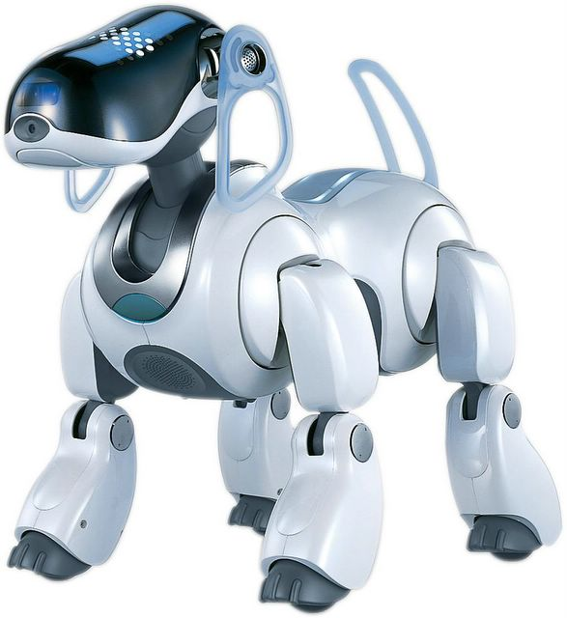
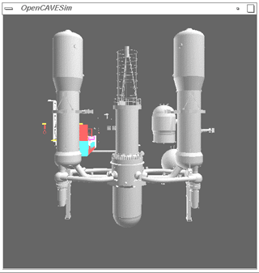
1.شبیه سازی های فیزیکی :به شبیه سازی هایی گفته می شود که در آن اشیاء فیزیکی به جای شئ واقعی جایگزین می شود. و این اشیاء فیزیکی اغلب به این خاطر استفاده می شوند که کوچکتر و ارزانتر از شئ یا سیستم حقیقی هستند. مانند ربات ها و دستگاه های فضانوردی.

Slide 125
2. شبیه سازی در آموزش:
این نوع شبیه سازی اغلب در آموزش پرسنل شهری و نظامی استفاده می شود و معمولا هنگامی کاربرد دارند که استفاده از تجهیزات در دنیای واقعی از لحاظ هزینه کمر شکن و یا بسیار خطرناک است .
شبیه سازی های آموزشی به چهار دسته تقسیم میشوند:
1. شبیه سازی زنده:جایی که افراد واقعی از تجهیزات شبیه سازی شده در دنیای واقعی استفاده میکنند.
2. شبیه سازی مجازی:جایی که افراد واقعی در محیط شبیه سازی شده قرار میگیرند.
3. شبیه سازی ساختاری: این شبیه سازی ها اغلب به بازی های جنگی معروفند زیرا شباهتهایی با بازی های جنگی رومیزی دارند.
4. شبیه سازی ایفای نقش: جایی که افراد واقعی یک کار واقعی را بازی(صحنه سازی ) می کنند.

Slide 126
3. شبیه سازی های پزشکی:
این شبیه سازی ها برای آموزش روشهای درمانی وهمچنین آموزش اصول پزشکی وتشخیص بیماری ها و نحوه ی تصمیم گیری در رابطه با آموزش به پرسنل بهداشتی به کار میرود.
4.شبیه سازی های بازی گونه:
بسیاری از بازی های ویدئویی شبیه ساز هستند. این بازی ها جنبه های گوناگون واقعی را شبیه سازی می کنند تا از این طریق به کاربران آموزش دهند، مانند: بازی های رایانه ای .

Slide 127

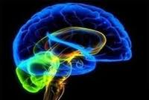
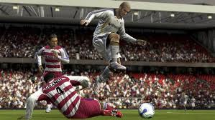
تصاویر شبیه سازی پزشکی وبازی گونه

Slide 128
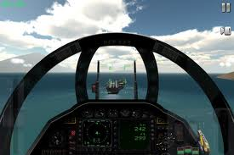
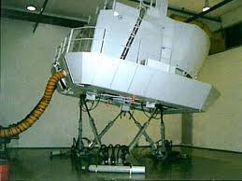
5.شبیه سازی های پرواز:
این شبیه سازی ها بیشتر در آموزش خلبانی که به دلیل هزینه و خطر زیاد شخص نمی تواند در محیط واقعی انجام دهد استفاده می شود. به عنوان مثال این شبیه سازی ها اغلب برای آموزش خلبانان استفاده می شوند تا هواپیما در موقعیت بسیار خطرناک مثل زمین نشستن بدون داشتن موتور یا نقص کامل الکتریکی هدایت کنند.

Slide 129
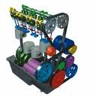
6. شبیه سازی های مهندسی:
شبیه سازی یک مشخصه ی مهم در سیستم های مهندسی است. و هر کدام در حیطه خاصی از علم مهندسی کاربرد دارند،به عنوان مثال در مهندسی برق از خطوط تاخیری شبیه سازی استفاده می شود تا تاخیر تشدید شده ناشی از خط انتقال واقعی را شبیه سازی کنند. در اینجا یک شبیه ساز ممکن است تنها چند تا از کارکردهای واحد را شبیه سازی کند .

Slide 130
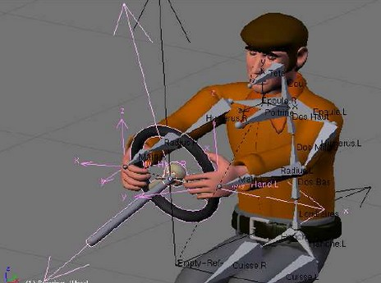
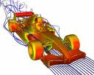
7.شبیه سازی علم رایانه:
در اینجا از شبیه سازی ها برای تفسیر کردن یا عیب یابی یا تست کردن طرح های مختلف قبل از ساخت استفاده می شود.پس شبیه سازی علم رایانه برای نشان دادن رابطه ها سودمند است.
مثلا قبل از ساخت یک ماشین با استفاده از این شبیه سازی آن را از جنبه های مختلف بررسی میکنند و رابطه ی قسمت های مختلف آن را نشان میدهند.

Slide 131
چهارنقش معلم درآموزش شبیه سازی
نقش معلم در شبیه سازی ها
1.توضیح دادن
2.رجوع دادن
3.نظارت و راهنمایی
4. بحث

Slide 132
1.توضیح دادن:
معلم در اولین مرتبه باید آگاهی لازم را در زمینه شبیه سازی ها به دانش آموزان بدهد تا ذهن آنها را برای ادامه ی کار آماده کند. در واقع نقش معلم در این مرحله توضیح و شرح قواعد شبیه سازی تا حد اجرای اکثر فعالیت ها است.
2.رجوع دادن:
شبیه سازی هایی که در کلاس درس به کار می روند با در نظر گرفتن مزایای آموزشی و پرورشی طراحی شده اند.از این رو باید در این مرحله تکالیف افراد را مشخص کند و خود فقط از قواعد پیروی کند.

Slide 133
3.نظارت و راهنمایی:
معلم باید در هنگام ضرورت به عنوان مربی تیم عمل کند و نصایحی که شاگردان را در ایفای بهتر نقش در گروه توانمند می سازد ارائه دهد. یعنی تا آنجا که ممکن است توجه را به نکات عمده در شبیه سازها جلب نماید.
4. مباحثه:
در این قسمت به مباحثه درباره میزان نزدیکی کار شبیه سازها با جهان واقعی، مشکلات و بینش های شاگردان در پیش از آن، و روابطی که می تواند بین شبیه سازی و موضوع مورد نظر باشد نیاز است.

Slide 134
مراحل یادگیری –یاددهی شبیه سازی
مرحله اول: توجیه(آماده سازی)
مرحله دوم: مهارت آموزی شرکت کننده
مرحله سوم: عملیات شبیه سازی
مرحله چهارم: توضیح مختصرشرکت کننده

Slide 135
مراحل یادگیری –یاددهی شبیه سازی
گام دوم: مهارت آموزی شرکت کننده
گام اول:جهت دهی(توجیه)
الف. برقرار کردن صحنه کار(قواعد، نقش ها، روال کار، نمره دادن،نوع تصمیمات مورد نظر،هدفها)
ب.تعیین نقش ها
ج.تشکیل جلسات تمرین مختصر
الف.ارائه عنوان شبیه سازی و مفاهیمی
که قراره در فعالیت شبیه سازی
مورد نظر وارد شوند.
ب.توضیح شبیه سازی و بازی با آن.
ج.عرضه تصویری کلی از شبیه سازی
گام چهارم: سوال کردن(بازجویی)
گام سوم:عملیات شبیه سازی
الف.جمع بندی وقایع
ب.خلاصه کردن رویدادها وبصیرتها
ج.تجزیه و تحلیل فرآیند
د.مقایسه شبیه سازی با دنیا واقعی
ه. ارتباط شبیه سازی با محتوا درس
ن.ارزیابی و تدوین مجدد شبیه سازی
الف. اجرای فعالیت و بازی گروهی
ب. دریافت بازخورد و ارزیابی
ج.روشن ساختن سوء تفاهمات
د.ادامه دادن به شبیه سازی

Slide 136
مزایای شبیه سازی
1. از پیچیدگی وظایف یادگیری بیش از آنچه در دنیای واقعی وجود دارد می کاهد به نحوی که دانش آموزان می توانند فرصت تسلط بر مهارتهایی را به دست بیاورند که در دنیای واقعی امکان کسب آن نیست.
2.امکان نمایش بعضی فعالیت های خاص که در کلاس قابل اجرا نیستند را فراهم می سازد چرا که دارای معایبی از قبیل گرانی،خطرناکی،زمان بر بودن،غیراخلاقی بود یا غیر ممکن بودن میباشند.
3. در تمام سنین می توان از شبیه سازی ها استفاده کرد.
4.در دروس نظری و عملی میتوان از آنها استفاده کرد.
5.در فراگیران این شبیه سازی ها میتواند ایجاد انگیزه کند.
6. توانایی دانش آموزان در دیداری سازی راهکارها و مفاهیم را افزایش می دهد.
7.امکان یادگیری شاگردان از بازخورد به خود به وجود می آورد.

Slide 137
معایب شبیه سازی
ایجاد یک شبیه ساز خیلی خوب و گران به زمان زیادی نیاز دارد و در بعضی شرکت ها ساختن یک شبیه ساز ممکن است 10تا 15 سال طول بکشد.
2. کسب اطلاعات درباره موضوع شبیه سازی شده به سختی انجام می گیرد و ممکن است اطلاعات جمع آوری شده صحیح نباشد.
3. مسایل ذاتی در شبیه سازی وجود دارد که اگر به درستی حل نشود نتایج غلطی به بار می آورد.
4.امکان شبیه سازی در همه چیز نیست یعنی هر چیزی قابل شبیه سازی نیست.

Slide 138
سؤالات این جلسه
قبلا در مورد الگوی استقرایی تصویر- واژه بحث کرده ایم. چه مطالبی از بحث به خاطر دارید؟
فکر می کنید این الگو چه آثار مستقیم و غیر مستقیمی در یادگیرندگان دارد؟
برای آموزش این موارد کدام یک از الگوهای تدریس را که تا کنون مطالعه شده، بهتر میدانید:
الف. کاربرد اصول و قواعد ب. یادگیری زنجیره سازی
ج. یادگیری طبقه بندی د. یادگیری حل مسأله

Slide 139
دانشکده علوم انسانی
(رشته علوم تربیتی-برنامه ریزی درسی)
یادگیری خواندن و نوشتن با الگوی استقرایی تصویر-واژه

Slide 140
الگوی اسقرایی تصویر- واژه
(PWIM)
Picture-word inductive model

Slide 141
سناریوی 1:
کلاس اول ابتدایی- منطقه آلبرتای کانادا
هفته اول
مرحله اول:
معلم تصویری را نشان می دهد و از دانش آموزان می خواهد به نوبت به بررسی تصویر بپردازند و اقلام ( items) و کنشها ( actions) را شناسایی کنند.

Slide 142
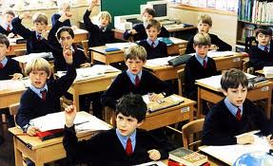
دانش آموزان دو روز فرصت داشتند که به تصویر نگاه کنند و اشیاء موجود در آن و نیز وقایع جاری در آن را شناسایی کنند.

Slide 143
مرحله دوم :
وقتی که نامی برای یک شیء تعیین گردید معلم خطی را از آن شیء به سوی کاغذ زمینه در جایی که واژه را می نویسد رسم می کند.
کتاب
دانش آموزان
کروات
میز
میز

Slide 144

مرحله سوم:
معلم واژه ها را هجی کرده و از دانش آموزان که می خواهد آنها را هجی کنند و به زبان بیاورند
دانش آموزان به طور مکرر واژه ها را مرور می کنند ،آنها را هجی می کنند ، به زبان می آورند(می گویند) و خطوطی را از تصویر به واژه ها وصل می کنندو یاد می گیرند که چگونه از لوحه به عنوان یک فرهنگ واژگان مصور استفاده کنند.

Slide 145
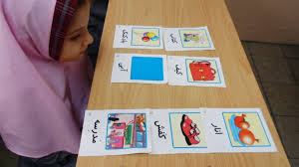
مرحله چهارم:
واژه ها در یک رایانه وارد شده سپس بر روی کارتهایی چاپ می شوند .
مجموعه ای از این کارتها به هر کودک تحویل داده می شود

Slide 146
در چند روز نخست دانش آموزان می توانند یکی از سه فعالیت زیر را نجام دهند:
2.دانش آموز به کارتها نگاه می کند که آیا واژه را درست تشخیص داده یا نه، و اگر درست تشخیص نداده باشد، به لوحه باز می گردد تا خطای خود را دریابد
3. دانش آموزان واژه ها را طبقه بندی کرده و کارتها را به نحوی دسته بندی کرده که مشتمل بر ویژگیهای مشترک باشند. (بر اساس یکسانی حروف انتهایی، جمع و مفرد بودن و ...) سپس دسته ها را یر روی کارتها نوشته و در مورد وجه اشتراک آنها بحث می کنند
1 . مرور واژه ها از سوی افراد کلاس، نگاه به لوحه، انتخاب یک واژه، تعقیب آن تا رسیدن به عنصری از تصویر که دلالت بر آن دارد، هجی کردن واژه، سپس رفتن به سوی واژه ای دیگر

Slide 147
هفته دوم:
تعیین عناوین برای تصویر
جند تصویر و عناوینی که انتخاب شده است را به عنوان نمونه به دانش آموزان نشان داده می شود و از آنها خواسته می شود که عنوانی برای تصویر ی که در هفته اول در اختیار آنها قرار داده شده است انتخاب کنند.
هر دانش آموز عنوانی را پیشنهاد می کند و بر روی کاغذ نوشته می شود بدین ترتیب چندین واژه به فهرست افزوده شده و تعداد بیشتری از واژه ها کشف شده اند
در هفته دوم کودکان با استفاده از فرهنگ واژگان تصویر –واژه همچنان به بررسی واژه ها ادامه داده و واژه های نوشته شده بر کارت واژه های خود را طبقه بندی می کند. ضمناً معلم با نشان دادن کارتهایی که فقط یک واژه بر روی آنها نوشته شده بود میزان معلومات دانش آموزان را در غیاب زمینه مکتوب تصویر مورد بررسی قرار می دهند.

Slide 148
هفته سوم:
ارائه جملات در خصوص تصویر
معلم مجموعه ای از جملات را که درباره تصویر نوشته شده اند را ارائه می کند و چند ساختار جمله را به عنوان الگو معرفی می کند.
در طی هفته دانش آموزان جملات خود را با استفاده از واژه هایی که از از تصویر استخراج کرده اند و نیز واژه هایی که برای جمله سازی مورد نیازند (مانند حروف ربط و اضافه) می نویسند.
در این مرحله با جملاتی که کودکان نوشته اند تعدادی دیگر از واژگان شناسایی می شوند.
در این هفته دانش آموزان به بررسی واژه ها و خواندن جملات ادامه داده و معلم مجدداً بازشناسی واژگان را مورد آزمون قرار می دهند.

Slide 149
هفته چهارم:
ساختن پاراگراف و قرائت آن
معلم کلاس یکی از عناوین را برگزیده و با استفاده از گونه های تغییر یافته ای از جملاتی که کودکان ساخته بودند یک پاراگراف می سازد.
پاراگراف بر روی یک سلسله از کارتها نوشته شده و یک دفترچه را می سازد که دانش آموزان می توانستند آن را به خانه برده و برای والدین خود بخوانند.

Slide 150
نکته
این مدرسه در برنامه موسوم به «فقط بخوان » مشارکت داشته است

Slide 151
پیش فرضهای استفاده از الگوی استقرایی تصویر-واژه
تفکر استقرایی در مغز بچه ها تعبیه شده است کودکان از بدو تولد ، امور را طبقه بندی کرده و پدیده های جهان را دسته بندی می کنند آنان مفهوم سازانی فطری اند.
کودکان در جستجوی معنایند آنان می خواهند جهان را با سازماندهی ادراکات خویش بشناسند و زبان را منبعی از معنا تلقی می کنند
مجرای طبیعی جامعه پذیری تعامل با بزرگسالان و همسالان است هنگامی که یک خواننده کم سن و سال با اطلاعات و دیدگاهها روبرو می شود تعامل از طریق خواندن بخش مهمی از اجتماعی شدن وی را تشکیل می دهد.
کودکان گوش فرادادن و صحبت کردن به زبانی که با آنها صحبت می شود را به سبکی کاملاً طبیعی فرا می گیرند.

Slide 152

اصول الگوی اسقرایی تصویر – واژه
اصل فرعی الگو این است که رویکرد مذکور به رشد زبان کودک توجه دارد لغات مورد استفاده از سوی آنها و توانایی شان در برقراری اتصالات امری بسیار مهم است
اصل عمده این الگو این است که از خزانه اشکال و واژگان برای تسهیل انتقال به حالت مکتوب استفاده به عمل آید
اصل مهم دیگر در فعالیت از طریق الگوی استقرایی تصویر-واژه آن است که خواندن و نوشتن دارای نوعی ارتباط طبیعی با یکدیگرند و امکان فراگیری همزمان آن دو وجود دارد.

Slide 153
سناریوی 2
تصویری بر تابلو اعلانات کلاس نصب می شود
معلم کودکان را به مقابل تصویر فرا می خواند
مانند سناریوی 1 آنها را به استخراج واژه ها، هجی کردن آنها فرا می خواند
هر یک از دانش آموزان آنچه را که در تصویر می بینند بیان می کنند سپس معلم خطی از تصویر به سوی نقطه ای که واژه مربوطه درج شده رسم می کند سپس آن واژه را قرائت کرده و از دانش آموزان می خواهد که در زمان هجی کردن واژه توسط معلم گوش فرا داده و سپس تکرار و تمرین نمایند.
در این مرحله معلم ضمن هجی کردن حروف آنها را می نویسد و از دانش آموزان می خواهد تا با اشاره او به هر یک از حروف آن را یک صدا بخوانند

Slide 154
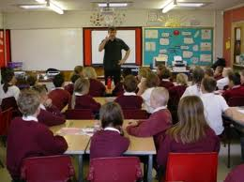
وایت برد
لامپ
تی شرت
تابلو اعلانات
صندلی
میز

Slide 155
مرحله دوم :
در مرحله دوم ، معلم کودکان را به بحث درباره تصویر هدایت می کند و از آنها می خواهد در خصوص اینکه این تصویر متعلق به کجا می باشد نظرات خود را اعلام نمایند
معلم پس از اعلام نظرات دانش آموزان در خصوص تصاویر ، علت اینکه آنها به این نتیجه رسیده اند را جویا می گردد
در این مرحله نیز خواندن واژه ها تمرین می گردد

Slide 156
مرحله سوم:
در این مرحله معلم کارت واژه های جدید را به کودکان می دهد و اعلام می کند که در این مرحله می خواهیم «خواندن» بی صدا را تمرین کنیم
معلم به واژه ها اشاره می کند در اینجا ممکن است تعدادی از دانش آموزان آن را با صدای بلند بخوانند معلم با این توضیح که نگذاری صدایی از دهنتان خارج گردد و آنها را در ذهن خود تمرین کنید آنها را راهنمایی می کند.

Slide 157

مرحله چهارم
در این مرحله دسته بندی اشکال و دلایل اینکه چرا برخی از اشکال در یک دسته خاص قرار می گیرند موضوع آموزش می باشد .
معلم چند شکل از یک دسته را به دانش آموزان نشان داده و از آنها می خواهد دو دلیل برای قرار گرفتن آنها در یک دسته را بیان کنند.
معلم بعد از اعلام نظر توسط هر یک از دانش آموزان از سایرین می خواهد دلیل گفته شده را تائید و یا رد کنند
برای تمرین بیشتر معلم تعدادی از کارت واژه ها را که قبلاً کودکان آنها را تمرین کرده اند مجدداً به آنها داده و از آنها می خواهد ضمن دسته بندی آنها ، دلایل خود را نیز بیان کنند
در این مرحله نیز خواندن واژه ها ، هجی کردن ، خواندن بی صدا تمرین می گردد

Slide 158
مرحله پنجم:
در این مرحله ضمن مرور واژه های قبلی به ارائه چند واژه جدید می پردازند.
معلم در خصوص صداهای مختلف صحبت کرده و مثالهایی در این زمینه می زند.
از دانش آموزان می خواهد تا کلمات مشابه و هم قافیه را که دارای صدا های مشابه هستند را از روی کارت واژه ها استخراج نمایند و به طبقه بندی آنها بپردازند

Slide 159
مرحله ششم
در این مرحله معلم در خصوص انتخاب عناوین و جملات با کودکان کار می کند
در ابتدا معلم در خصوص عناوین با دانش آموزان صحبت کرده و نظر آنها را در خصوص عناوین جمع آوری می کند
سپس معلم دانش آموزان را به کنار تصویر مورد نظر برده و از آنها می خواهد عنوانی را برای تصویر پیدا کنند و دلیل این انتخاب را نیز بیان کنند .
معلم روی تخته کلاس واژه جمله را می نویسد و در ذیل آن دو تا از جملاتی را که در جریان بحث شنیده است می نویسد
معلم از دانش آموزان می خواهد که جملات را بدون صدا بخوانند و هر چقدر که می توانند واژه های بیشتری را بخوانند آنگاه جملات را با هم می خوانند.

Slide 160
مرحله هفتم
در این مرحله معلم در خصوص صوت شناسی، دستور زبان ، قواعد تثبیت شده و کاربردها با آنها کار می کند
معلم در خصوص حروف اضافه که در جلات توسط دانش آموزان به کار گرفته شده است با آنها صحبت می کند
معلم در خصوص چگونگی دستور جمله ،به عنوان مثال چگونگی شروع جملات ارائه شده توسط دانش آموزان با آنها صحبت می کند.
معلم با این فعالیتها در حال آماده سازی شاگردان برای نوشتن پاراگراف هایی در باره یک عنوان واحد یا ایده محوری هستند.

Slide 161
مرحله هشتم
معلم از دانش آموزان می خواهد که جملات و پاراگرافها را مرور کنند
او از دانش آموزان می خواهد که پاراگراف ها را بدون صدا و با صدای بلند بخوانند

Slide 162
جمع بندی : یاددهی و یادگیری
الگوی استقرایی تصویر-واژه یک الگوی تدریس ساختمند و پژوهش محور است.
این الگو برنامه درسی چند بعدی را برای تدریس به خوانندگان و نویسندگان مبتدی عرضه می کند(کالهون،1999)
استفاده از این الگو فرصتهایی را برای اجرای آموزش مستقیم از سوی معلم و نیز فرصتهایی برای دانش آموزان فراهم می کند تا از طریق فعالیتهای ساختمند به تشکیل مفهوم بپردازند.
کانون توجه این الگو برای سطوح ابتدایی و برای دانش آموزانی که انگلیسی زبان دوم آنان است پرورش مهارتهای خواندن و نوشتن است.
این الگو برای تدریس اطلاعات و مفاهیم در علوم اجتماعی ، و به هنگام کار کردن با دانش آموزان مسن تری که قادر به خواندن هستند نیز الگویی سودمند است.(جویس و کالهون 1999)

Slide 163
تأملات
کلید های سواد آموزی بسیاری از دانش آموزان در دست معلمان است کلیدهایی که دسترسی و انتخاب را فراهم می کنند.
دانش آموزان هر اندازه که واژه های بیشتری را در خزانه شنیداری و گفتاری خویش داشته باشند برداشت بهتری از محیط پیرامون خود خواهند داشت.
دانش آموزان هر اندازه که واژه های بیشتری در خزانه خواندنی و نوشتاری خود داشته باشند کنترل و گزینش بهتری بر زندگی بیرون و درون مدرسه دارند و نیز دسترسی بیشتری به دانش و تجربه داشته و آمادگی بالاتری را برای خودآموزی خواهند داشت
آنان به هر اندازه که از کارکرد زبان ادراک بیشتری داشته باشند می توانند در برقراری و ایفای وظایف شهروندی نیرومند شوند.

Slide 164
مراحل الگوی استقرایی تصویر-واژه برای خواندن و نوشتن آغازین
1. تصویری را انتخاب کنید
2. از دانش آموزان بخواهید آنچه در تصویر ملاحظه می کنند شناسایی کنند.
3. بخشهای شناسایی شده تصاویر را نامگذاری کنید.
4. لوحه تصویر – واژه را بخوانید و مرور کنید
5. از دانش آموزان بخواهید که واژه ها را به گروههای مختلفی طبقه بندی کنند
6. لوحه تصویر واژه را بخوانید /مرور کنید
7. در صورت تمایل واژه ها را به لوحه تصویر-واژه و بانک واژه ها بیفزائید
8. از دانش آموزان بخواهید که درباره عناوین لوحه تصویر – واژه شان بیندیشند.
9. جملات و پاراگرافها را بخوانید یا مرور کنید.( صوت شناسی/ دستور زبان / قواعد تثبیت شده / کاربردها)

Slide 165
عملکرد معلم و دانش آموز در الگوی اسقرایی تصویر-واژه
1.دانش آموزان به واژه هایی که به طور صحیح تلفظ می شوند چند بار گوش فرا می دهند و این واژه ها را به خزانه بصری خود می افزایند و منبعی سهل الوصول برای بهره برداری در اختیار دارند.
2. دانش آموزان به تلفظ حروفی که به طور صحیح شناسایی شده اند چند بار گوش می دهند و آنها را رویت می کنند و شکل صحیح آنها را چندین بار ملاحظه می کنند.
3.دانش آموزان واژه هایی را که به طور صحیح هجی شده اند چند بار می شنوند و ملاحظه می کنند و در هجی صحیح آنها مشارکت می کنند.
4.معلم در نگارش جملات از عرف استاندارد بهره می گیرد (تغییر شکل جملات در صورت ضرورت) و نیز از علایم سجاوندی و قواعد تثبیت شده (کاما، حروف بزرگ و ...)بهره می جوید معلم در شرایطی که از ابزارهای شناخته شده و دستوری گوناگون استفاده می کند علت استفاده از هر ابزار را توضیح می دهد.

Slide 166
پیامد های آموزشی و پرورشی
هدف از طراحی این الگو این است که به دانش آموزان بیاموزیم که چگونه:
خزانه واژگان بصری خود را بسازند
در مورد ساختار واژه و جمله به پژوهش بپردازند.
به تولید نوشته (عنوان، جمله ، پاراگراف)مبادرت ورزند.
از اتصالات بین خواندن و نوشتن ، برداشت درستی داشته باشند
مهارت خود را درتحلیل ساختاری و آوا شناسی پرورش دهند
خواندن مطالب تخیلی و غیر تخیلی را افزایش دهند.
ضمن همکاری با دیگران ، مهارتهای مشارکتی را در زمینه خواندن ونوشتن پرورش دهند.

Slide 167
الگوی استقرای تصویر-واژه
آموزشی
کنترل مفهومی بر خواندن و نگارش
مهارت در خواندن
مهارتهای پژوهش در زمینه زبان
توانایی
خود آموزی
الگوی استقرایی تصویر-واژه
PWIM
فراگیری مهارتهای جمعی
تبدیل شدن خواندن به فرهنگ عمومی
خود ابرازی از طریق نگارش
پرورشی

Slide 168
فصل دوازدهم
شرایط یادگیری؛ ادغام الگوهای یادگیری و یاددهی

Slide 169
سلسله مراتب انواع عملکرد از دیدگاه گانیه
ارایه پاسخ مشخص (محرک- پاسخ)
زنجیره سازی (مجموعه ای از پاسخ ها)
تمایز چندگانه (تمیز پاسخ): تفاوت ها
طبقه بندی: شباهت ها
به کارگیری قواعد: کنار هم گذاشتن چند مفهوم؛ دستور زبان
حل مسأله: کنار هم گذاشتن چند قاعده

Slide 170
تسهیل یادگیری های ششگانه
به کارگیری الگوهای تدریس مناسب:
1-1 ارایه پاسخ مشخص: الگوی یادیار، شبیه سازی، دریافت مفهوم
1-2 زنجیره سازی: یادیار و تفکر استقرایی
1-3 تمیز چندگانه: استدلال استقرایی و تکوین مفهوم
1-4 طبقه بندی: تفکر استقرایی و تکوین مفهوم
1-5 کاربرد قواعد: تکوین مفهوم، شبیه سازی، تفکر استقرایی
1-6 حل مسأله: الگوهای تفحص گروهی، ایفای نقش، شبیه سازی، تدریس غیر دستوری.

Slide 171
تسهیل یادگیری های ششگانه
2. وظایف و تکالیف معلم
2-1 مطلع ساختن دانش آموز از اهداف
2-2 ارایه محرک
2-3 افزایش توجه دانش آموز
2-4 کمک در یادآوری آموخته ها
2-5 تدارک شرایط برانگیزاننده
2-6 تعیین مراحل و توالی یادگیری
2-7 ارایه اشارات و هدایت یادگیری و ...

Slide 172
برنامه درسی مناسب برای مبتدیان بزرگسال
چنین برنامه ای باید عناصر اساسی زیر را دارا باشد تا امکان خودآموزی از طریق خواندن و نوشتن فراهم شود:
پرورش خزانه واژگان بصری، شنیداری و گفتاری؛ الگوی استقرایی تصویر- واژه
خواندن گسترده در سطح پیشرفته
بررسی الگوی واژه ها از طریق هجی کردن
نگارش منظم و مطالعه نگارش
مطالعه راهبردهای درک مطلب
مطالعه مشارکتی

Slide 173
فصل سیزدهم
یاددهی و یادگیری توأمان

Slide 174
سه نوع یادگیری در هم آمیخته
توسعه شناختی از الگو: نحوه کارکرد یک الگو ، علت کارکرد آن و متناسب ساختن آن با تفاوتهای فردی با مطالعه منابع موجود در این زمینه
کسب تصویری از الگو در میدان عمل: تجسم فعالیت های عملی معلم، دانش آموزان و مدیریت از طریق مشاهده دقیق و تجزیه و تحلیل الگوها و اجرای عملی آن به دفعات مکرر
تطبیق الگو با تدریس با تمرین و اجرای عملی تا دستیابی به مرحله کنترل اجرایی و در کنار آن مطالعه مجدد و ...

Slide 175
پیشنهادات عملی برای کار انفرادی
در هر زمان تنها بر یک الگو متمرکز شوید و تا حد تسلط به مطالعه و کار بر روی آن بپردازید.
مطالعه تمام منابع در دسترس برای آشنایی کامل با الگو
حضور در کارگاه های آموزشی مناسب و مرتبط با الگو یا مشاهده فایل ویدیوئی آن کارگاه
تمرین منظم و مستمر

Slide 176
پیشنهادات عملی برای کار به صورت گروهی
سازماندهی گروههای تدریس مربیگری همکار یا مشارکتی و برنامه ریزی برای ملاقات هفتگی یا ماهانه در زمان و مکان مناسب برای اعضا
مطالعه یک الگوی خاص به صورت همزمان
ادامه مشابه با فرآیند کار به صورت انفرادی است + بهره مند شدن از همراهی دیگران و مشاوره و نظرات آنها.

Slide 177
وضعیت ایده آل برای یاددهی و یادگیری
پذیرش یاددهی و یادگیری به عنوان وظیفه اصلی مدرسه و امری بنیادی
انعطاف پذیری و آزادی عمل بیشتر در کلاسهای درس
برقراری زبان مشترک برای صحبت در مورد تدریس و یادگیری از سوی کارکنان، مدیر، اولیا و ...
احساس سهیم بودن در فرآیند بهبود مدرسه، تعهد و مسئولیت پذیری.

Slide 178
رسالت های مهم آموزش ضمن خدمت
حمایت از بهبودهای مدرسه محور و کمک به معلمان در مطالعه، ابداع و به کارگیری الگوهای تدریس مناسب.
فراهم آوردن امکان یادگیری برای تمام افراد از طریق فعالیت فردی و گروهی
مطالعه پیشینه، بررسی نحوه اجرا و اقدام توأم با حمایت
سازماندهی شرکت کنندگان در گروههای مربی همکار یا مشارکتی و ایجاد فرصت ملاقات حضوری و بحث و گفتگو برای ایشان

Slide 179
راهکارهای بهبود کیفیت تعلیم و تربیت همگانی
بحث معلمان با یکدیگر درباره ماهیت راهبردهای تدریس و کاربردهای آن در فعالیتهای کلاس درس و طرحهای کاری
توافق درباره استانداردهای سنجش پیشرفت تحصیلی متناسب با روش های تدریس
مشاهده دو جانبه و تدریس مبتنی بر مشارکت در کلاس درس.

Slide 180
دو عامل مهم در انتخاب روش تدریس
اهداف مورد نظر: در فصل قبل نیز بحث شد که بسته به نوع هدف (از یادگیری محرک- پاسخ تا یادگیری اصول و قواعد و حل مسأله) از الگوهای متفاوت تدریس باید استفاده کرد.
انطباق با تفاوت های فردی درون گروه آموزشی: تدریس ناچار یک فرآیند گروهی است و برای کلاس انجام می گیرد ولی میتوان با استفاده از روشهای متنوع تدریس، نیازهای گروههای مختلف فراگیران با سبکهای یادگیری و هوشهای متفاوت را پوشش داد.

Slide 181
معرفی کتاب
استادان و نااستادانم
عبدالحسین آذرنگ
انتشارات جهان کتاب

Slide 182
کتاب استادان و نااستادانم اثر آقای عبدالحسین آذرنگ، تجربه های شخصی و دست اول نویسنده ای است که با زبانی ساده و بی پرده از کسانی سخن می گوید که راه می گشودند و کسانی که بن بست می ساختند.
به بیان نویسنده، این کتاب برای آن دسته از آموزش گران و آموزش پذیرانی نوشته شده است که دغدغة آموزاندن و آموختن دارند. وی هدف از نگارش کتاب را نیاز به تجربه ای مکتوب از دوران کار و تحصیل خود برای گرفتن درس و الهام می داند که به تبع آن به کنکاش در ذهن خود و بررسی و مقایسة خاطرات مثبت و منفی خود از استادانی می پردازد که معمان اصلی یا اصلی تر ساختار ذهنی وی بوده یا بر عکس، تأثیرهایی بد و رماننده داشته و چه بسا موحب تغییر مسیر کار و زندگی افراد بسیاری همچون وی شده بودند.
کتاب در 12 بخش تنظیم گردیده که هر بخش به برهه ای از زندگی تحصیلی و حرفه ای نگارنده می- پردازد؛ دوران تحصیل ابتدایی، متوسطه، دوران دانشجویی در دانشگاه شیراز، انتقال اجباری به دانشگاه اصفهان و مقایسة فضای بین دو دانشگاه، خدمت نظام وظیفه، اوّلین تجربة شغلی در مؤسسة انتشارات فرانکلین و شروع تحصیلی در دورة کارشناسی ارشد، منحل شدن مؤسسة فرانکلین و راهی شدن به انگلستان برای تحصیل در مقطع دکتری، بازگشت و شروع به کار پژوهشی در مؤسسة تحقیقات، کار در دانشنامة جهان اسلام و ... از آن جمله اند.

Slide 183
ایشان در مقدمة کتاب (نکته ای چند با خوانندگان) یادآور می شوند که قصد خاطره گویی و سرگذشت نویسی ندارند، لیکن گویا ماهیت کتاب و محتوای آن ناگزیر، حکایت از احوال شخصی و رویدادهای زندگی ایشان دارد که هم خواننده را مختصری با شرایط زمان زندگی ایشان آشنا ساخته و هم تجربه هایی ارزنده و انگیزه هایی قوی برای تلاش و پشتکار و را ه ندادن ناامیدی به خود در لحظه های سخت تحصیل و کار و زندگی در اختیار وی قرار می دهد.
در این نوشتار مختصر، سعی بر آن بوده با نگاهی دقیق و موشکافانه به بخشهای مختلف کتاب، مفاهیم اساسی مربوط به آموزش و یادگیری (معلّم، دانش آموز، محیط یادگیری، موضوع درسی و ...) و نیز محیط کار و اشتغال و تلقّی ایشان نسبت به ویژگی های این مفاهیم مورد بررسی قرار گیرد.

Slide 184
تلقی از استاد
ایشان معلّم و استاد را به محیط های رسمی آموزشی محدود ندانسته و برعکس آموزش ضمنی و غیر رسمی را گاه ارجح بر آموزش رسمی کلاسی می داند. شاید بتوان اوّلین معلم تأثیرگذار بر وی را نیز دوستی به نام حبیب دانست که از وی نکته هایی فراوان به لحاظ اخلاقی و جرأت انتقاد می آموزد.
حبیب نخستین معلمی بود که به من یاد داد به سراغ احساس های پنهانی درونیم بروم، آز آنها دور نشوم، به یاری قالب های مناسبی که به آن ها کلمه می گویند، بیرونشان بکشم و به خودم و دیگری، دست کم به دوستی نزدیک، نشان دهم. حبیب به بسیاری چیزها که تحلیل و تعریف نشده، مفروض، مسلّم، بدیهی، تردیدناپذیر و گاه تابو می انگاشتیم، نزدیک می شد، در آنها گاه شک می کرد و گاه آنها را به تمسخر می گرفت... او نخستین معلم آزادی من بود (صفحة 25).
و در جایی دیگر می خوانیم:
استادان را نمی توان به آموزش گران رسمی محدود کرد. از میان دوستان، همدرسان، همکاران، مدیران، کتابداران و الهام بخشان نیز کسانی بودند که تأثیرهای آنها گاه به اندازة معلمان و گاه بسی بیش از شمار بسیاری از آنان بوده است... کار، انواع نوشتار، وررفتن با آنها، خودآموزی به یاری آنها، گاه استادکاران بهتری هستند.... استاد را نمی توان به عامل تأثیر گذار خاصی منحصر کرد، اگرچه هیچ تأثیری جای همسخنی، دم گرم و ساحت حضور را نمی گیرد (صفحة 6).

Slide 185
به هنگام سخن گفتن از ویژگی های استادان خوب خویش، تنها به تسلّط استاد بر مطلب اکتفا نکرده و در واقع استاد را انتقال دهندة صرف اطلاعات نمی داند؛ بلکه همپایه با آن و شاید بیشتر از آن بر خصوصیات اخلاقی، احترام متقابل، علاقه مندی به کار و علاقه مند ساختن مخاطبین و ... تأکید می ورزد. از آن جمله می توان به نمونه های زیر از صفحات مختلف کتاب اشاره نمود:
رفتارهای آرام، انتقال موفق مطالب، کلاس دور از تنش، مرتب و صلح آمیز (ص 16)، تشویق های گرم (ص 20)، ادب و مهربانی و آرامش (صفحة 28)، علاقه به درس و تدریس، جدیت، شناخت علاقه ها و گرایشهای دانشجویان (صفحة 32)، عشق به کار و پشتکار (صفحة 34)، تسلط بر مطلب مورد تدریس (صفحة 49 و صفحة 92)، راستگویی، دوری از تظاهر و ریا، اقرار به نادانسته ها، دعوت به شک و درنگ و دقت ورزی و بازنگری در دانسته ها و فرض ها (صفحة 59)، جلب کردن توجه دانشجویان، علاقه مند ساختنشان به موضوع و تأثیرگذاری (صفحة 69)، استدلال عالمانه، دموکرات منشی و انتقادشنوی (صفحة 92)، ذهن علمی و دقیق، همراهی، مسئولیت پذیری، نظم (صفحة 99)، وقت شناسی، برنامه ریزی و محاسبة زمان (صفحة 107) و ... .

Slide 186
خودآموزی و مطالعه
در خصوص منوچهر کیان می نویسد؛
استادش به اصطلاح سرّ اکبر را به وی آموخته و گفته است؛ هیچ استادی درسی را که کودکان به او آموخته اند و می آموزند، به وی نیاموخته است. استادش گفته است: هیچ کودکی را بیکاره نمی بینید، کودکان همواره به کاری مشغولند تا خسته شوند، از پا در آیند و بخوابند. هیچ کودکی بی هدف نیست، حتی در بازی هایی که روزها و روزها تکرار کند، کودکان در دنبال کردن هدفها، در بازی ها و در کنجکاوی هایشان کاملاً جدی هستند. دروغ نمی گویند، تا زمانی که از بزرگترها دروغ گفتن را بیاموزند... به همه اعتماد می کنند یا می توانند اعتماد کنند، بعد یاد می گیرند با بدبینی و بی اعتمادی به دیگران بنگرند و از آنها دور و دورتر شوند و بعد به آنها کین بورزند (صفحات 50 و 51).
و اضافه می کند که کنجکاوی کودکانه، خستگی ناپذیری در دنبال گرفتن هدفها، دوستی و اعتماد از ویژگی های بارز او هم شده بود و همین ویژگی هاست که وی را در زمرة بهترین استادان قرار می دهد.
تأکید بسیار زیادی بر هدفمند بودن، مطالعه در هر شرایطی و پذیرفتن کتاب به عنوان استادی بخشنده و بدون حسد و خودآموزی دارد؛ خودآموزی، مؤثرترین راه تغییر است (صفحة 79)،

Slide 187
باز در اهمیت خودآموزی:
نجفی به این نکته ها خود و به تجربه پی برده بود و تجربة عمدة او در ترجمه و ویرایش، حاصل دوره ای بود که در جوانی، در انتشارات نیل، کار مقابلة ترجمه ها و ویرایش را انجام می داد (صفحة 103).
و در جایی دیگر می نویسد:
نوشتن و خواندن به قصد آموختن و نوشتن، شاه کلید گنجینه های لذت بخش بود (صفحة 124).
کار و تجربه را نیز به اندازة خودآموزی ارزشمند می داند و لذت بخش:
بهترین استادی که در آن موقعیت می توانستم داشته باشم، کار بود. گاهی چنان از کار و محیط کارم لذت می بردم که می خواستم دامن آفتاب را بگیرم، آن را نگه دارم و گردش زمان را متوقف کنم (صفحة 135).

Slide 188
تلقی از محتوا
مطالعة محتوای مناسب و انتخاب از بین مطالب بسیار وسیع موجود را در یادگیری مؤثر و مفید ضروری دانسته و این را نیز مدیون درس گرفتن از تجارب خود می داند که روزگاری اشتیاق مطالعه وی را بدان وا- می داشته است که هر کتابی را از سر قفسه های کتابخانه به عاریه گرفته و ذهن خود را از مطالب گوناگون انباشته کند.
از سوی دیگر، معتقد است محتوای مناسب نقشی اساسی در یادگیری دارد و به همین دلیل حاضر نیست، برای جلب رضایت دانشجویانش، محتوای کتاب و درس ایشان را کاهش دهد:
مناسبات صمیمانه و پیوندهای انسانی به جای خود، اما خرسند ساختن دانشجویان به بهای کاستن از سعی تحصیلی آنان، از دیدگاه من خیانتی آموزشی بود. به این خیانت نباید تن می دادم، به هیچ قیمتی و تن ندادم. پذیرفتم که صفت سختگیری و گذشت ناپذیری در تدریس را به من نسبت بدهند. این را حاضر بودم بپذیرم، اما خیانت آموزشی را هرگز (صفحة 145).

Slide 189
تلقی از مدرک تحصیلی
مدرک تحصیلی در اولویت ارزشهای وی قرار ندارد؛ خود دو بار بنا بر دلایلی تحصیل در دورة دکتری را رها کرده است. از سوی دیگر خود بارها از دوستان و همکارانش که شاید مدرک دانشگاهی نیز ندارند، بیش از استادان دانشگاهی مطلب می آموزد. از سوی دیگر، در دوران نظام وظیفه، روشهای آموزشی برخی افسران و جنس دانسته های ایشان را ستایش می کند:
تسلط بعضی از آنان (افسران تحصیل کرده در خارج) به تدریس و شیوه های آموزشی شان، حتی میتوانم بگویم که از بیشتر استادان ما در دورة کارشناسی در دانشگاه، به طرز محسوسی بهتر بود؛ به ویژه در جلب کردن توجه دانشجویان، علاقمند ساختنشان به موضوع و تأثیرگذاری ها (صفحات 68 و 69).
همچنین است در خصوص درس گرفتن از همکاران و تجربة ایشان که گرچه منجر به دریافت مدرک تحصیلی نمی گردد، لیکن بسیار مفید و ارزنده است:
حجم و تنوع کارها در محیط کارم، آن هم با نظارت استادانه و دقیق او (کریم امامی)، آن قدر بر من تأثیر می گذاشت و به من می آموخت که به هیچ روی با تحصیلات دانشگاهی قابل مقایسه نبود (صفحة 96).

Slide 190
تلقی از محیط یادگیری
محیط یادگیری و وجود یا عدم وجود غنا و جنب و جوش در آن را در ایجاد انگیزه برای مطالعه و یادگیری بیشتر بسیار مهم دانسته و در همین رابطه در بخشی از کتاب به مقایسة محیط بسیار خوب و دانشجویی دانشگاه شیراز با چند محیط دیگر به ویژه دانشگاه اصفهان می پردازد که ناچار بدانجا انتقال یافته است. از آن جمله می توان موارد زیر را برشمرد:
فضای دانشجویی دانشگاه شیراز ... در مقایسه با دو دانشگاه دیگر ایران که بعداً در آنها درس خواندم (دانشگاه اصفهان و دانشگاه تهران) و چند دانشگاه و مرکز آموزشی که در سالهای بعد در آنها درس دادم، از ویژگی های خاصی برخوردار بود؛ دانشگاه شیراز دانشگاهی بود ثروتمند، دارای امکانات بسیار با ارتباطات خارجی گسترده. دانشجویان با استعدادی به آن دانشگاه جذب شده بودند که اکثر آنها در دبیرستان های خوب، یا خود خوب درس خوانده بودند. هوش، استعداد، کنجکاوی، تکاپو، تسلط به زبان انگلیسی، میل شدید به کتابخوانی و خواندن کتابهای غیر درسی در شمار بسیاری از آنان چشمگیر بود. اینها می توانست ثروتی ملی به حساب آید(صفحة 36).

Slide 191
بر این باور است که گاه ریشة اعتراضات دانشجویی نه فقط از اوضاع سیاسی حاکم بر جامعه، بلکه بیشتر از بی اعتنایی مسئولین امور دانشگاهی به خواسته های معقول و منطقی دانشجویان و عدم تناسب محیط با نیازهای ایشان نشأت می گیرد:
ریشة بخشی از اعتراض های دانشجویی که به اعتصاب های سنگین و اعتراض های سیاسی خشن تبدیل می شد، در همین کاستی ها و بی توجهی ها و بی مسئولیتی ها در برنامه ریزی (آموزشی) و ادارة سایر امور در دانشگاه (شیراز) بود (صفحة 40)
معتقد است که محیط آموزشی بر دانشجویان تأثیری وافر دارد. همچنین انگیزة دانشجویان موجب برانگیخته شدن استادان و عکس آن موجب تشدید بی توجّهی و رخوت در ایشان می گردد. رابطة بین استاد و دانشجو را نه رابطه ای یکسویه، بلکه رابطه ای کاملاً متقابل و دو سویه تلقی می کند:
فضای دانشکده ای که باید در آن درس می خواندم (در دانشگاه اصفهان) بیشتر کارمندی و خموده بود، به عکس فضای دانشگاه شیراز که کاملاً دانشجویی و پرتکاپو بود. اکثریت دانشجویان این دانشکده را معلمان و دبیران آموزش و پرورش و کارمندان دولت تشکیل می دادند که مدرک کارشناسی را برای ارتقاهای اداریشان لازم داشتند.. با مقایسة این دو فضای متفاوت، تازه می فهمیدم که تأثیر دانشجویان و ترکیب آنها بر استادان، شاید دست کمی از تأثیر استادان بر دانشجویان نداشته باشد. تأثیر نادانشجویی بر نااستادی، کم از تأثیر نااستادی بر نادانشجویی نیست (صفحة 46).

Slide 192
باز در مقایسة دو محیط کاری متفاوت و اشاره به معایب و محسنات هر یک می نویسد:
رفتن از عرصة نشر به قلمرو پژوهش، محسنات و معایبی داشت. فرصت کتاب خوانی های گسترده، تنوع خواندن، امکان آموختن از چند پیش کسوت کارآزموده و موهبت های محیط خوشایند از دست رفت و فرصتی برای تمرکز و تعمق در قلمروهای محدود تر پیش آمد... (صفحة 112).
از سوی دیگر برخی عوامل را آفت محیط کار می داند که به عنوان عوامل ضد انگیزه و تباه کنندة روحیة علمی و جستجوگرانه از آنها یاد می کند:
... رقابت، حسادت، تنگ نظری، دسیسه گری، کارشکنی و خلاصه همة آفت های ناشی از روحیات و مناسبات دیوانی، از راه این دسته از کارکنان به محیط القا می شد و به صورت عامل ضدانگیزه و ویرانگر فضا و روحیة پژوهشی عمل می کرد (صفحة 115).

Slide 193
مدیریت
همانطور که قبلاً اشاره شد مدیریت و ویژگی های آن را از جمله عوامل شایان توجه در محیط تحصیل و کار بر می شمارد. در این مختصر، به بیان دو نقل قول از ایشان در خصوص ویژگی های مثبت و یک نقل قول از خصوصیات منفی مدیران و اثرات بارز آن اکتفا می شود:
... توان تشخیص او (فرمانده دوران سربازی) در یافتن ظرفیت ها و استعدادهای سربازان باهوش و سپردن برخی مسئولیت ها به آنها و مشارکت دادن حداکثر افراد در ادارة امور عمومی گروهان چشمگیر بود. از جنبه های مهم مدیریت او، شیوه های ایجاد هماهنگی، جلوگیری از تداخل در کارها و نظارت ها بود. شاید آموزشهای او از این حیث، مهم ترین حق معلمی وی بر من باشد (صفحات 77 و 78).
در صفحة 151 نیز با تحسین مدیر ردة بالاتر خود و توانمندیهای وی می نویسد:
مدیریت را از پایین ترین رده تا بالا به راستی و به درستی سپری کرده بود و از این رو به همة کارهای شاخة مدیریتش تسلط کامل داشت. او مسائل و مشکلات هر کاری را در هر سطحی به خوبی و بدون هیچ توضیحی درک می کرد؛ حتی به ابزارهای ماشینی شاخة مدیریتش، که شمار آنها بسیار زیاد بود، چنان تسلطی داشت که اگر ضرورت تعمیر پیش می آمد و تعمیرکار دیر می رسید، آستینش را بالا می زد و چیره دستانه خود تعمیر می کرد. در عمرم چنین مدیر مسلطی، و با چنین روحیة شاد و روی خوشی ندیده بودم.

Slide 194
و به همین ترتیب است در انتقاد از اثرات منفی یک مدیریت بی ثبات و نالایق:
مدیریت بی ثبات و بی سنّت می تواند بر مشاغل و مسئولیت ها، و حتی بیش از این، فراتر از این، بر سرنوشت ها تأثیرهای ناگوار بگذارد (صفحة 136).
این نوشتار مختصر را با نقل قول هایی در خصوص استادی به پایان می برم که نویسنده خود حدود 4 صفحه ازکتابش را به بحث در خصوص ویژگی ها و شایستگی های وی اختصاص داده است؛ پروفسور سلی اسپنسر. زیرا شاید بتوان به نوعی تمامی ویژگی های استادان خوب را در وجود همین استاد خلاصه نمود:
حقیقت آنکه پروفسور سلی را از همان آغاز تدریسش زیر ذرّه بین تحلیل و نقد برده بودم و می خواستم بدانم اگر نقص و عیبی در او هست، چیست و علت آن چه می تواند باشد. سه دوره در سه درس شاگرد او بودم و نکته ای نیافتم که بتوانم آن را عیبی یا نقصی بنامم. پروفسور سلی به مباحث درس هایش تسلط کامل داشت، در قدرت بیان و در تواناییش در طرح مطالب، جلب کردن توجه و علاقة دانشجویان، تبدیل کردن مسائل به مسائل آنان، تحلیل و نقد مباحث و درگیر کردن ذهن مخاطبان خود با اساسی ترین نکات بحث، جای تردید نبود. او دانشجویانش را دوست داشت، با ویژگی ها و کنجکاوی ها و علاقه هایشان آشنا می شد، و مباحث را به سرعت با کنجکاوی ها و علاقه های شناخته شدة دانشجویانش انطباق می داد (صفحة 156).

Slide 195
پروفسور سلی در برقراری رشته های پیوند میان دانشجویان بسیار کارکشته بود. او هرگاه احساس می کرد دانشجویی آمادة پرواز مستقل است، هرچه امکان و توان داشت به خدمت او می گرفت. به نظر می رسید که بیشترین لذت او در زندگی، اگر نگوییم هدف نهایی او، پرواز دادن دانشجویان در آسمان هایی بود که خود دانشجویان برمی گزیدند. پرواز که آغاز می شد، او سراپا چشم و شوق بود و پرواز که انجام می شد، گویی چشمه های عرق لذت در او تراوش می کرد؛ قطره های عرق از پیشانی و گونه و گردنش سرازیر می شد و لبخندش به سان هاله ای همة چهره اش را فرا می گرفت... از هیچ گونه راهنمایی و همکاری دریغ نمی ورزید. سادگی، صمیمیت، برداشتن مانع های سر راه ارتباط های علمی- فرهنگی، دقت، مسئولیت، مهربانی، واقع بینی، جدیت در کار و سخت گیری دربارة اصول و نکاتی که از دیدگاه او باید مراعات می شد، و شگردهایی که در موقعیت های مختلف ماهرانه به کار می بست، از محتوای درس هایی که می گفت آموزنده تر بود (صفحة 157).

Slide 196
و نکتة پایان بخش کتاب:
نسبت وارونه میان خیال پرواز یا آرزوی پرواز با بال پرواز، دغدغة همة استادانی بود که سخت دوستشان داشتم و خوش خیالانه می انگاشتم دغدغة من نخواهد شد (صفحة 165).

